Slide 1
ΑΚΡΙΒΕΙΑ (ACCURACY) (1)
Αναφέρεται στη διαφορά (σφάλμα, error ή bias) μεταξύ του μέσου όρου (mean) x_{mean}, μιας σειράς μετρήσεων και της τιμής μ, η οποία γίνεται αποδεκτή ως η αληθής (true) ή ορθή (correct) τιμή της μετρούμενης ποσότητας.
Χρησιμοποιείται επίσης για τη διαφορά μεταξύ μιας τιμής x_{i} και της μ.
Η απόλυτη ακρίβεια του μέσου όρου δίνεται από τη διαφορά
X_{mean} – μ
Και μιας ιδιάιτερης τιμής από τη διαφορά
X_{i} – μ
Η ακρίβεια σχετίζεται με τη συμφωνία μεταξύ της μετρούμενης συγκεντρώσεως και της «αληθούς τιμής» (true value).

Slide 2
ΑΚΡΙΒΕΙΑ (ACCURACY) (2)
Οι κύριοι περιορισμοί στην ακρίβεια προέρχονται από:
α) Τα τυχαία σφάλματα (random errors)
β) Τα συστηματικά σφάλματα (bias) μιας αναλυτικής μεθόδου (θετική ή αρνητική απόκλιση του μέσου αναλυτικού αποτελέσματος από τη γνωστή ή θεωρούμενη αληθή τιμή).
Μια ακριβής (accurate) μέτρηση είναι αυτή που στερείται συστηματικού σφάλματος και είναι επαναλήψιμη (precise).
Η διαφορά (x_{mean} – μ) (συστηματικό σφάλμα, bias) της μεθόδου εκφράζει την ορθότητα (truness) της μεθόδου.
Σφάλμα μέτρησης = (x_{i} – μ) = (x_{i} – x_{mean}) + (x_{mean} – μ) = (τυχαίο σφάλμα) + (bias)
Ακρίβεια μέτρησης = (επαναληψιμότητα μεθόδου) + (ορθότητα μεθόδου)

Slide 3
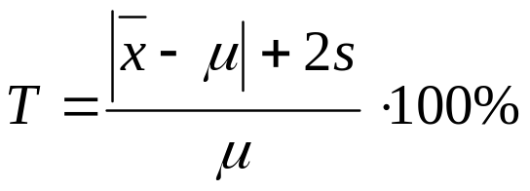
ΑΚΡΙΒΕΙΑ (ACCURACY) (3)
ΟΛΙΚΟ ΣΦΑΛΜΑ (TOTAL ERROR)
X_{mean} – μ = συστηματικό σφάλμα (bias) μέτρο ορθότητας μεθόδου
S = τυπική απόκλιση μεθόδου, μέτρο επαναληψιμότητας
Η αποδεκτή τιμή μ μπορεί να ληφθεί:
Από υλικό αναφοράς (reference material) γνωστής ή γενικά αποδεκτής σύνθεσης
Από ειδικά παρασκευασμένο (εμβολιασμένο, spiked) δείγμα
Από τα αποτελέσματα μιας άλλης μεθόδου, γνωστής ακρίβειας και επαναληψιμότητας

Slide 4
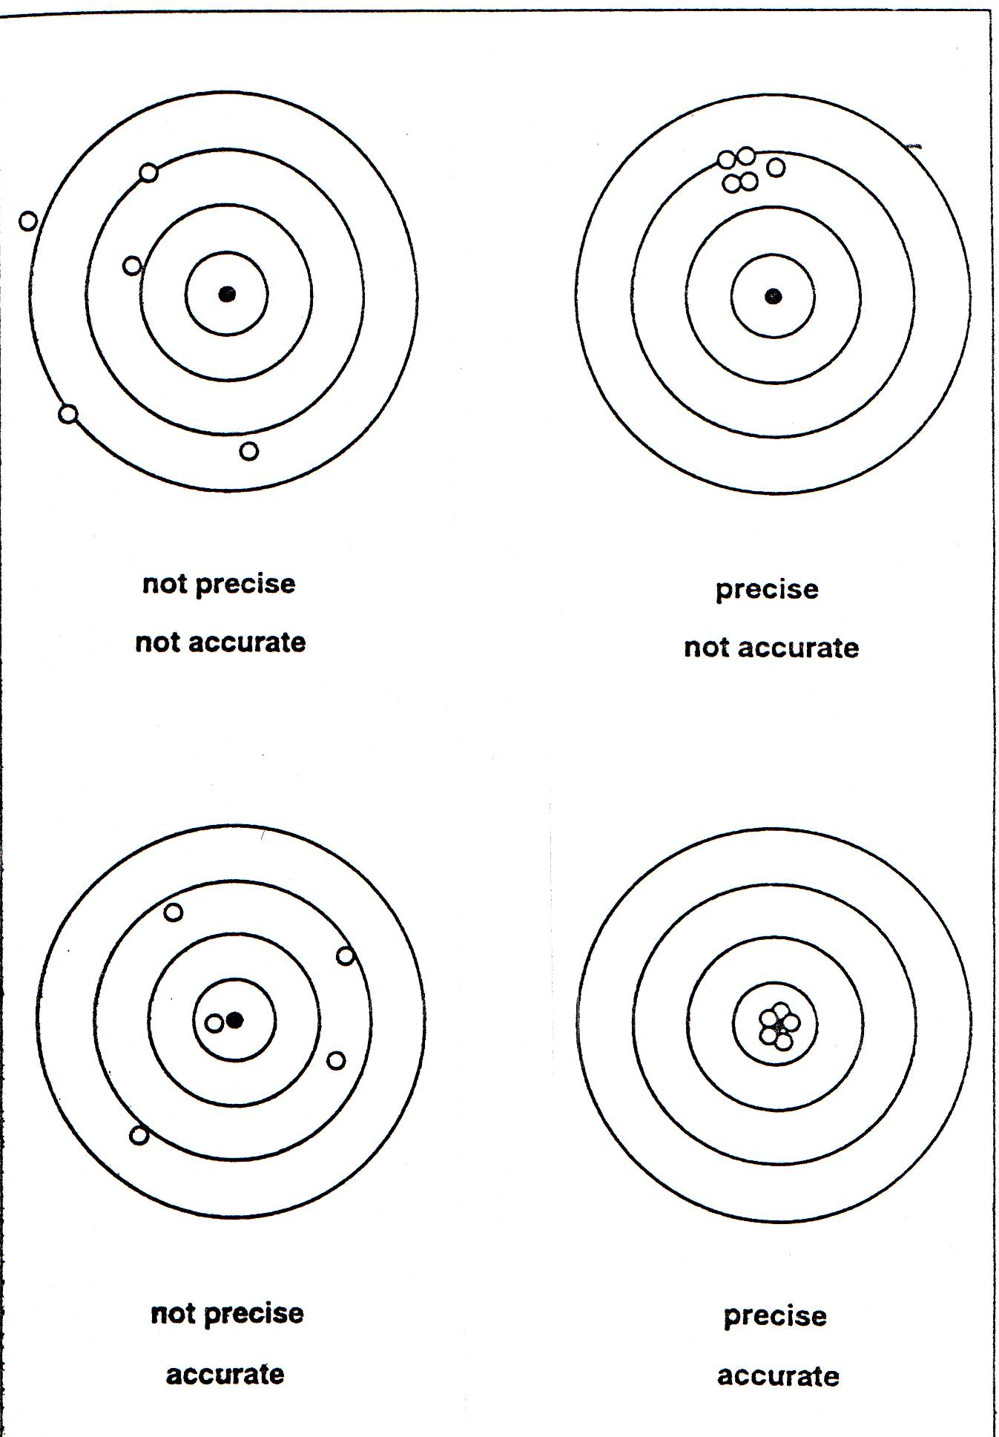
Σχέση ακρίβειας (accuracy) και πιστότητας (precision)

Slide 5
ΕΛΕΓΧΟΣ ΑΚΡΙΒΕΙΑΣ ΜΕΘΟΔΟΥ ΠΟΣΟΤΙΚΟΥ ΠΡΟΣΔΙΟΡΙΣΜΟΥ (ASSAY)
ΜΕΘΟΔΟΙ ΕΛΕΓΧΟΥ ΚΑΘΑΡΟΤΗΤΑΣ ΠΡΩΤΩΝ ΥΛΩΝ
Εφαρμογή της αναλυτικής μεθόδου σε δείγμα του αναλύτη γνωστής καθαρότητας (υλικό αναφοράς, reference material)(t-test)
Σύγκριση των αποτελεσμάτων της αξιολογούμενης μεθόδου με αυτά που λαμβάνονται από μια δεύτερη καλώς χαρακτηρισμένη (επικυρωμένη) μέθοδο, η ακρίβεια της οποίας αναφέρεται και/ή είναι καθορισμένη (ανεξάρτητη μέθοδος) (t-test).
Η ακρίβεια ελέγχεται συγχρόνως κατά τη συλλογή των δεδομένων της επαναληψιμότητας, γραμμικότητας και ειδικότητας.

Slide 6
ΕΛΕΓΧΟΣ ΑΚΡΙΒΕΙΑΣ ΜΕΘΟΔΟΥ ΠΟΣΟΤΙΚΟΥ ΠΡΟΣΔΙΟΡΙΣΜΟΥ (ASSAY)
ΜΕΘΟΔΟΙ ΠΟΣΟΤΙΚΟΥ ΠΡΟΣΔΙΟΡΙΣΜΟΥ ΠΡΟΪΟΝΤΩΝ (ΣΚΕΥΑΣΜΑΤΩΝ) (1)
Εφαρμογή της αναλυτικής μεθόδου σε συνθετικά μείγματα των συστατικών του προϊόντος στα οποία έχουν προστεθεί γνωστές ποσότητες της προς προσδιορισμό ουσίας. Υπολογισμός σφάλματος για κάθε δείγμα. Εάν η περιοχή είναι ευρεία, κατασκευή του διαγράμματος x_{i} ως προς μ_{i}. Η τομή (intercept, a) διάφορη του μηδενός είναι μέτρο του σταθερού συστηματικού σφάλματος, η ποσότητα (b-1)x100 είναι μέτρο του σχετικού αναλογικού σφάλματος και το S_{y/x} είναι μέτρο του τυχαίου σφάλματος.

Slide 7
ΕΛΕΓΧΟΣ ΑΚΡΙΒΕΙΑΣ ΜΕΘΟΔΟΥ ΠΟΣΟΤΙΚΟΥ ΠΡΟΣΔΙΟΡΙΣΜΟΥ (ASSAY)
ΜΕΘΟΔΟΙ ΠΟΣΟΤΙΚΟΥ ΠΡΟΣΔΙΟΡΙΣΜΟΥ ΠΡΟΪΟΝΤΩΝ (ΣΚΕΥΑΣΜΑΤΩΝ) (2)
2. Προσθήκη γνωστών ποσοτήτων αναλύτη σε προϊόν και υπολογισμός της ανάκτησης:
  %R=[C_{spiked} / (C_{o} + ΔC)] x 100
3. Σύγκριση αποτελεσμάτων με αυτά που λαμβάνονται με μια δεύτερη, καλώς χαρακτηρισμένη (ανεξάρτητη) μέθοδο.

Slide 8
ΕΛΕΓΧΟΣ ΑΚΡΙΒΕΙΑΣ ΜΕΘΟΔΟΥ ΠΟΣΟΤΙΚΟΥ ΠΡΟΣΔΙΟΡΙΣΜΟΥ (ASSAY)
ΜΕΘΟΔΟΙ ΠΟΣΟΤΙΚΟΥ ΠΡΟΣΔΙΟΡΙΣΜΟΥ ΠΡΟΣΜΙΞΕΩΝ (1)
Προσδιορίζεται με εφαρμογή της μεθόδου σε δείγματα πρώτων υλών ουσιών ή προϊόντων τους, τα οποία έχουν εμβολιασθεί (spiked) με γνωστές ποσότητες των προσμείξεων.
Εάν είναι αδύνατη η διάθεση ορισμένων προσμίξεων ή προϊόντων διασπάσεως μιας ουσίας, είναι αποδεκτή η σύγκριση με τα αποτελέσματα που λαμβάνονται με μια ανεξάρτητη μέθοδο.

Slide 9
ΕΛΕΓΧΟΣ ΑΚΡΙΒΕΙΑΣ ΜΕΘΟΔΟΥ ΠΟΣΟΤΙΚΟΥ ΠΡΟΣΔΙΟΡΙΣΜΟΥ (ASSAY)
ΜΕΘΟΔΟΙ ΠΟΣΟΤΙΚΟΥ ΠΡΟΣΔΙΟΡΙΣΜΟΥ ΠΡΟΣΜΙΞΕΩΝ (2)
Στις χρωματογραφικές μεθόδους για τον ποσοτικό προσδιορισμό των προσμίξεων μιας ουσίας μπορεί να χρησιμοποιηθεί ο παράγοντας απόκρισης (response factor) της ουσίας αυτής.
Όταν είναι αδύνατη ή δύσκολη η παρασκευή γνωστών λευκών δειγμάτων (placebos), μπορεί να χρησιμοποιηθεί ένα χαμηλής συγκεντρώσεως γνωστό πρότυπο.

Slide 10
ΕΛΕΓΧΟΣ ΑΚΡΙΒΕΙΑΣ – ΣΥΝΙΣΤΩΜΕΝΑ ΔΕΔΟΜΕΝΑ (1)
-Η ακρίβεια ελέγχεται χρησιμοποιώντας τουλάχιστον 9 προσδιορισμούς, σε τρία τουλάχιστον επίπεδα που καλύπτουν την καθοριζόμενη περιοχή συγκεντρώσεων (π.χ 3 συγκεντρώσεις x 3 προσδιορισμούς κάθε μια). Μπορεί επίσης να χρησιμοποιηθεί σειρά 5 τουλάχιστον διαφορετικών συγκεντρώσεων του αναλύτη, κατανεμημένων περίπου ομοιόμορφα και περιλαμβάνουν το 50 – 150% της αναμενόμενης περιοχής εργασίας. Εάν ο έλεγχος γίνει παράλληλα με τον έλεγχο επαναληψιμότητας μπορούν να γίνουν 6 τουλάχιστον προσδιορισμοί ανά συγκέντρωση.

Slide 11
ΕΛΕΓΧΟΣ ΑΚΡΙΒΕΙΑΣ – ΣΥΝΙΣΤΩΜΕΝΑ ΔΕΔΟΜΕΝΑ (2)
Παρουσίαση ακρίβειας:
Ως εκατοστιαία ανάκτηση (%Recovery) της γνωστής ποσότητας του αναλύτη που προστέθηκε στο δείγμα.
Ως η διαφορά μεταξύ του μέσου όρου των τιμών που βρέθηκαν από την εφαρμογή της ελεγχόμενης μεθόδου σε ένα δείγμα και της παραδεκτής αληθούς τιμής (accepted true value) (τιμή του δείγματος αναφοράς ή τιμή που βρέθηκε από την εφαρμογή μιας ανεξάρτητης μεθόδου) μαζί με τα όρια εμπιστοσύνης.

Slide 12
ΕΛΕΓΧΟΣ ΑΚΡΙΒΕΙΑΣ – ΕΓΓΡΑΦΑ ΤΕΚΜΗΡΙΩΣΗΣ
-Για κάθε δείγμα αναγράφεται:
- Η θεωρητική τιμή (μ) (theoretical value)
- Η τιμή προσδιορισμού (x) (assay value)
- Η εκατοστιαία ανάκτηση (percent recovery) (x/μ).100
-Υπολογίζεται ο μέσος όρος, η τυπική απόκλιση, η σχετική τυπική απόκλιση , και η εκατοστιαία ανάκτηση όλων των δειγμάτων
-Αναγράφονται τα αποτελέσματα στο φύλλο δεδομένων.

Slide 13
ΕΛΕΓΧΟΣ ΑΚΡΙΒΕΙΑΣ – ΚΡΙΤΗΡΙΑ ΑΠΟΔΟΧΗΣ
Για την Αμερικανική και Ευρωπαϊκή Φαρμακοποία , τα όρια είναι 98%-102% για τους ποσοτικούς προσδιορισμούς δραστικών σε φαρμακευτικά σκευάσματα.
Για προϊόντα άνευ κανονισμών ελέγχου γίνεται αποδεκτή ανάκτηση 90%-110%.
Από μερικούς προτείνεται ανεκτό σφάλμα ίσο με 4 φορές την τυπική απόκλιση.
Σε κάθε περίπτωση το Εργαστήριο πρέπει να ενημερώνεται για τα κριτήρια αποδοχής των Ευρωπαϊκών και Εθνικών φορέων.

Slide 14
Accuracy Data Set (1 of 3)
Amount Added (mg) | Amount Found (mg) | Percent Recovery
0.0 | 0.0 | ---
50.2 | 50.4 | 100.5
79.6 | 80.1 | 100.6
99.9 | 100.7 | 100.8
120.2 | 119.8 | 99.7
150.4 | 149.7 | 99.5

Slide 15
ΠΙΣΤΟΤΗΤΑ (PRECISION) (1)
Είναι το πλέον χρησιμοποιούμενο-και μερικές φορές (κακώς) το αποκλειστικό –χαρακτηριστικό ποιότητας (κριτήριο) ποιότητας μιας αναλυτικής μεθόδου.
Η πιστότητα εκφράζει την προσέγγιση της συμφωνίας μεταξύ των επαναλαμβανομένων αποτελεσμάτων της μεθόδου.
Η πιστότητα μπορεί να περιγραφεί ως η ποσότητα που μετρά τη διασπορά (dispersion) των αποτελεσμάτων όταν η αναλυτική μεθοδολογία επαναλαμβάνεται σε ένα δείγμα.

Slide 16
ΠΙΣΤΟΤΗΤΑ (PRECISION) (2)
Η διασπορά των αποτελεσμάτων προκαλείται από διάφορες τυχαίες πηγές και θα βρίσκεται γύρω από την αναμενόμενη τιμή του αποτελέσματος εάν δεν υπάρχει συστηματικό σφάλμα.
Στην ανάλυση θεωρείται ότι η διασπορά είναι τέτοια έτσι, ώστε να περιγράφεται ως μια τυχαία κατανομή (normal distribution ή Gaussian)

Slide 17
ΠΙΣΤΟΤΗΤΑ (PRECISION) (3)
Στην πράξη γίνονται περιορισμένες παρατηρήσεις (μετρήσεις) και λαμβάνονται ως εκτιμήτριες των:
- μ (αληθής τιμή): ο μέσος όρος (mean) x_{mean}
- σ (τυπική απόκλιση πληθυσμού): η τυπική απόκλιση s ή SD
Συχνά ως εκτιμήτρια της s μπορεί να ληφθεί από το εύρος (range) των μετρήσεων.

Slide 18
ΠΙΣΤΟΤΗΤΑ (PRECISION) (4)
Υποσύνολα της πιστότητας:
Επαναληψιμότητα (Repeatability)
Ενδιάμεση Πιστότητα (Intermediare Precision)
Αναπαραγωγιμότητα (Reproducibility)

Slide 19
ΕΠΑΝΑΛΗΨΙΜΟΤΗΤΑ – REPEATABILITY
ΑΝΑΠΑΡΑΓΩΓΙΜΟΤΗΤΑ – REPRODUCIBILITY (1)
Επαναληψιμότητα: Το μέτρο της διασποράς των αποτελεσμάτων διαδοχικών ελέγχων στο ίδιο δείγμα, που εκτελούνται κάτω από τις ίδιες συνθήκες, δηλ. ίδια μέθοδος ελέγχου, ίδιος αναλυτής, ίδια συσκευή, ίδιο εργαστήριο και βραχύ χρονικό διάστημα.

Slide 20
ΕΠΑΝΑΛΗΨΙΜΟΤΗΤΑ – REPEATABILITY
ΑΝΑΠΑΡΑΓΩΓΙΜΟΤΗΤΑ – REPRODUCIBILITY (2)
Αναπαραγωγιμότητα: Το μέτρο της διασποράς μεταξύ των αποτελεσμάτων που λαμβάνοντια με την ίδια μέθοδο στο ίδιο δείγμα, κάτω από διαφορετικές συνθήκες, δηλ. διαφορετικός αναλυτής, διαφορετικές συσκευές, διαφορετικές παρτίδες αντιδραστηρίων, διαφορετικούς χρόνους.
- Ενδοεργαστηριακή αναπαραγωγιμότητα (στο ίδιο εργαστήριο) [στις Φαρμακοποιίες αναφέρεται και ως Intermediate Precision – Ενδιάμεση Πιστότητα]
- Διεργαστηριακή αναπαραγωγιμότητα (σε διαφορετικά εργαστήρια).

Slide 21
ΕΠΑΝΑΛΗΨΙΜΟΤΗΤΑ – REPEATABILITY
ΑΝΑΠΑΡΑΓΩΓΙΜΟΤΗΤΑ – REPRODUCIBILITY (3)
ΑΛΛΟΙ ΟΡΟΙ
Within run precision: Εντός προσδιορισμού επαναληψιμότητα: αναφέρεται στην επαναληψιμότητα σειράς μετρήσεων του ιδίου διαλύματος εργασίας ενός δείγματος (επομένως είναι μέτρο της διασποράς των αποτελεσμάτων του σταδίου της μέτρησης της αναλυτικής παραμέτρου).
Αναφέρεται και ως Επαναληψιμότητα Συστήματος (System Precision)

Slide 22
ΕΠΑΝΑΛΗΨΙΜΟΤΗΤΑ – REPEATABILITY
ΑΝΑΠΑΡΑΓΩΓΙΜΟΤΗΤΑ – REPRODUCIBILITY (4)
ΑΛΛΟΙ ΟΡΟΙ
Between run precision: Μεταξύ προσδιορισμών επαναληψιμότητα: αναφέρεται σε σειρά προσδιορισμών διαφορετικών τμημάτων του ιδίου δείγματος στα οποία εφαρμόζονται όλα τα στάδια της αναλυτικής μεθόδου.
Για μεθόδους ρουτίνας που εκτελούνται σε μεγάλο αριθμό δειγμάτων, π.χ σε κλινικά εργαστήρια, είναι χρήσιμοι οι όροι:
Within a day precision: Εντός της ημέρας επαναναληψιμότητα
Between days precision: Μεταξύ ημερών (αναπαραγωγομότητα)

Slide 23
ΕΠΑΝΑΛΗΨΙΜΟΤΗΤΑ – REPEATABILITY
ΑΝΑΠΑΡΑΓΩΓΙΜΟΤΗΤΑ – REPRODUCIBILITY (4α)
ΑΛΛΟΙ ΟΡΟΙ
Όριο επαναληψιμότητας (Repeatability Limit “r”)
Η μέγιστη απόλυτη διαφορά μεταξύ δύο αποτελεσμάτων δοκιμών με συνθήκες επαναληψιμότητας:
r = t∝ x √2 x σ_{r}
Όπου t∝ η τιμή κριτηρίου Students δύο άκρων για ν = ∝ για στάθμη εμπιστοσύνης 95%, ίση με 1,96 και σ_{r} η τυπική απόκλιση σε συνθήκες επαναληψιμότητας. Επομένως:
r =2,77 x σ_{r}

Slide 24
ΕΠΑΝΑΛΗΨΙΜΟΤΗΤΑ – REPEATABILITY
ΑΝΑΠΑΡΑΓΩΓΙΜΟΤΗΤΑ – REPRODUCIBILITY (4β)
ΑΛΛΟΙ ΟΡΟΙ
Όριο αναπαραγωγιμότητας (Reproducibility Limit “R”)
Η μέγιστη απόλυτη διαφορά μεταξύ δύο αποτελεσμάτων δοκιμών με συνθήκες αναπαραγωγιμότητας:
R = t∝ x √2 x σ_{R}
Όπου t∝ η τιμή κριτηρίου Students δύο άκρων για ν = ∝ για στάθμη εμπιστοσύνης 95%, ίση με 1,96 και σ_{R} η τυπική απόκλιση σε συνθήκες αναπαραγωγιμότητας. Επομένως:
R =2,77 x σ_{R}

Slide 25
ΕΛΕΓΧΟΣ ΕΠΑΝΑΛΗΨΙΜΟΤΗΤΑΣ
-Ελέγχεται με τουλάχιστον 9 προσδιορισμούς που καλύπτουν την καθοριζόμενη περιοχή συγκεντώσεων της μεθόδου (π.χ 3 επίπεδα συγκεντρώσεων x 3 προσδιορισμούς κάθε μια ή τουλάχιστον 6 προσδιορισμούς στο 100% της συγκεντρώσεως ελέγχου.
-Εάν απαιτείται υπολογίζεται και η επαναληψιμότητα συστήματος.
-Εκτελείται από ένα αναλυτή, στο ίδιο όργανο, σε βραχύ χρονικό διάστημα, με την ίδια παρτίδα αντιδραστηρίων

Slide 26
ΕΛΕΓΧΟΣ ΕΝΔΟΕΡΓΑΣΤΗΡΙΑΚΗΣ ΑΝΑΠΑΡΑΓΩΓΙΜΟΤΗΤΑΣ
(INTERMEDIATE PRECISION)
-Ελέγχεται η επίδραση τυχαίων γεγονότων στην πιστότητα της μεθόδου εντός του ιδίου εργαστηρίου.
-Τυπικές μεταβολές που μελετούνται περιλαμβάνουν:
- Διαφορετικές ημέρες
- Διαφορετικοί αναλυτές
-Διαφορετικά όργανα
-Διαφορετικές παρτίδες αντιδραστηρίων / αναλωσίμων (π.χ στήλες χρωματογραφίας)
-Η μελέτη όλων των επιδράσεων γίνεται με πειραματικό σχεδιασμό και όχι κάθε μια χωριστά.

Slide 27
ΕΛΕΓΧΟΣ ΔΙΕΡΓΑΣΤΗΡΙΑΚΗΣ ΑΝΑΠΑΡΑΓΩΓΙΜΟΤΗΤΑΣ
-Ελέγχεται η επίδραση τυχαίων γεγονότων στην πιστότητα της μεθόδου σε διαφορετικά εργαστήρια.
-Διεξάγεται κυρίως για πρωτυποποίηση (standardization) μεθόδων από επιστημονικούς φορείς προκειμένου να γίνουν αποδεκτές ως επίσημες, π.χ. Φαρμακοποιία, AOAC, κλπ.

Slide 28
ΕΛΕΓΧΟΣ ΔΙΕΡΓΑΣΤΗΡΙΑΚΗΣ ΑΝΑΠΑΡΑΓΩΓΙΜΟΤΗΤΑΣ
(2)
-Πληροφορίες για τη διεργαστηριακή αναπαραγωγιμότητα λαμβάνονται από τα διεργαστηριακά προγράμματα ελέγχου ικανότητας (εξωτερικός έλεγχος ποιότητας).
-Παρέχει τις ίδιες πληροφορίες με την έννοια «robustness» (αντοχή), δηλαδή κάτω από κανονικές μεν, αλλά διαφορετικές συνθήκες.

Slide 29
ΣΥΝΙΣΤΩΜΕΝΑ ΔΕΔΟΜΕΝΑ – ΚΡΙΤΗΡΙΑ ΑΠΟΔΟΧΗΣ (1)
Για κάθε τύπο πιστότητας υπολογίζονται η τυπική απόκλιση (s ή SD), η σχετική τυπική απόκλιση (s_{r} ή RSD) και το διάστημα εμπιστοσύνης. Αναγράφονται τα αποτελέσματα στο φύλλο δεδομένων τεκμηρίωσης. Τα μέτρα πιστότητας σχετίζονται και χρησιμοποιούνται στον υπολογισμό της αβεβαιότητας (uncertainty) και το διάστημα εμπιστοσύνης.

Slide 30
ΣΥΝΙΣΤΩΜΕΝΑ ΔΕΔΟΜΕΝΑ – ΚΡΙΤΗΡΙΑ ΑΠΟΔΟΧΗΣ (2)
Για την επαναληψιμότητα της μεθόδου: Παρασκευάζεται αντιπροσωπευτικό συνθετικό δείγμα χρησιμοποιώντας το μητρικό υλικό στο οποίο θα εφαρμοσθεί η μέθοδος.
Η ποσότητα του δείγματος αντιστοιχεί τουλάχιστον στο 20πλασιο της ποσότητας για ένα προσδιορισμό. Χρησιμοποιείται η μεσαία συγκέντρωση της αναμενόμενης περιοχής εργασίας.
Γίνονται 6-7 μετρήσεις (προσδιορισμοί).

Slide 31
ΣΥΝΙΣΤΩΜΕΝΑ ΔΕΔΟΜΕΝΑ – ΚΡΙΤΗΡΙΑ ΑΠΟΔΟΧΗΣ (3)
Κριτήρια αποδοχής (διάφορες επιλογές):
1) Σχετική τυπική απόκλιση μικρότερη 2%
2) Σχετική τυπική απόκλιση μικρότερη τιμών από πίνακες ανάλογα με την περιοχή συγκεντρώσεων.
3) Ρεαλιστικές σχετικές τυπικές αποκλίσεις βασισμένες στις ανάγκες της μεθόδου και/ή των κανονισμών.

Slide 32
ΣΥΝΙΣΤΩΜΕΝΑ ΔΕΔΟΜΕΝΑ – ΚΡΙΤΗΡΙΑ ΑΠΟΔΟΧΗΣ (4)
-Καναδικό CHPB καθοριζει RSD για χρωματογραφικές μεθόδους:
- μικρότερη 1,5% για φαρμακευτικές ουσίες
- 2,5% για φαρμακευτικά σκευάσματα
-Επαναληψιμότητα συστήματος
-Διάλυμα προτύπου με τη μεσαία συγκέντρωση της αναμενόμενης περιοχής εργασίας, μετρείται τουλάχιστον 6 φορές. Μπορεί να χρησιμοποιηθεί και το διάλυμα εργασίας του μεσαίου προτύπου δείγματος που χρησιμοποιήθηκε στον έλεγχο επαναλαηψιμότητας της μεθόδου. Εναλλακτικά μπορεί να χρησιμοποιηθεί ένα δείγμα ενδιάμεσης συγκέντρωσης.

Slide 33
ΣΥΝΙΣΤΩΜΕΝΑ ΔΕΔΟΜΕΝΑ – ΚΡΙΤΗΡΙΑ ΑΠΟΔΟΧΗΣ (5)
-Κριτήρια αποδοχής RSD (για χρωματογραφικές μεθόδους, Καναδικό CHPB):
- 1% για φαρμακευτικές ουσίες
- 2% η για φαρμακευτικά σκευάσματα
- 5% για μικρές συγκεντρώσεις
-μέχρι και 10% κοντά στο όριο ποσοτικοποίησης

Slide 34
ΣΥΝΙΣΤΩΜΕΝΑ ΔΕΔΟΜΕΝΑ – ΚΡΙΤΗΡΙΑ ΑΠΟΔΟΧΗΣ (6)
Ενδοεργαστηριακή αναπαραγωγιμότητα:
-Παρασκευάζεται σειρά διαφορετικών συγκεντρώσεων δειγμάτων που κατανέμονται ομοιόμορφα στην αναμενόμενη περιοχή συγκεντρώσεων της μεθόδου, σε ποσότητα τουλάχιστον 10-πλάσια της απαιτούμενης για ένα προσδιορισμό.
-Αναλύονται από διαφορετικούς αναλυτές, σε διαφορετικές μέρες, με διαφορετικά όργανα (εάν είναι δυνατόν) και με διαφορετικές παρτίδες αντιδραστηρίων / αναλωσίμων.

Slide 35
Repeatability & Intermediate Precision
Day 1 | Day 2
100.6 | 99.5
100.8 | 99.9
100.1 | 98.9
100.3 | 99.2
100.5 | 99.7
100.4 | 99.6
Mean = 100.5
RSD = 0.24%
Mean = 99.5
RSD = 0.36%
Grand
Mean = 100.0
RSD = 0.59%

Slide 36
Intermediate precision - Japanese style
Expt No 1 2 3 4 5 6 7 8
Operator 1 1 1 1 2 2 2 2
GC 1 2 2 1 1 2 2 1
Column 1 2 1 2 1 2 1 2
Experiments are conducted on different days with each analyst using each instrument/column combination in turn
Report results, overall mean, overall standard and relative standard deviation, and 95% CI of sd

Slide 37
Reproducibility
Definition: Ability reproduce data within the predefined precision
Determination: SD, RSD and confidence interval
  Repeatability test at two different labs.
Lab 1 |  | Lab 2 |  | Lab 3
Day 1 | Day 2 | Day 1 | Day 2 | Day 1 | Day 2
Man 1 | Man 2 | Man 1 | Man 2 | Man 1 | Man 2
3 Prep | 3 Prep | 3 Prep | 3 Prep | 3 Prep | 3 Prep

Slide 38
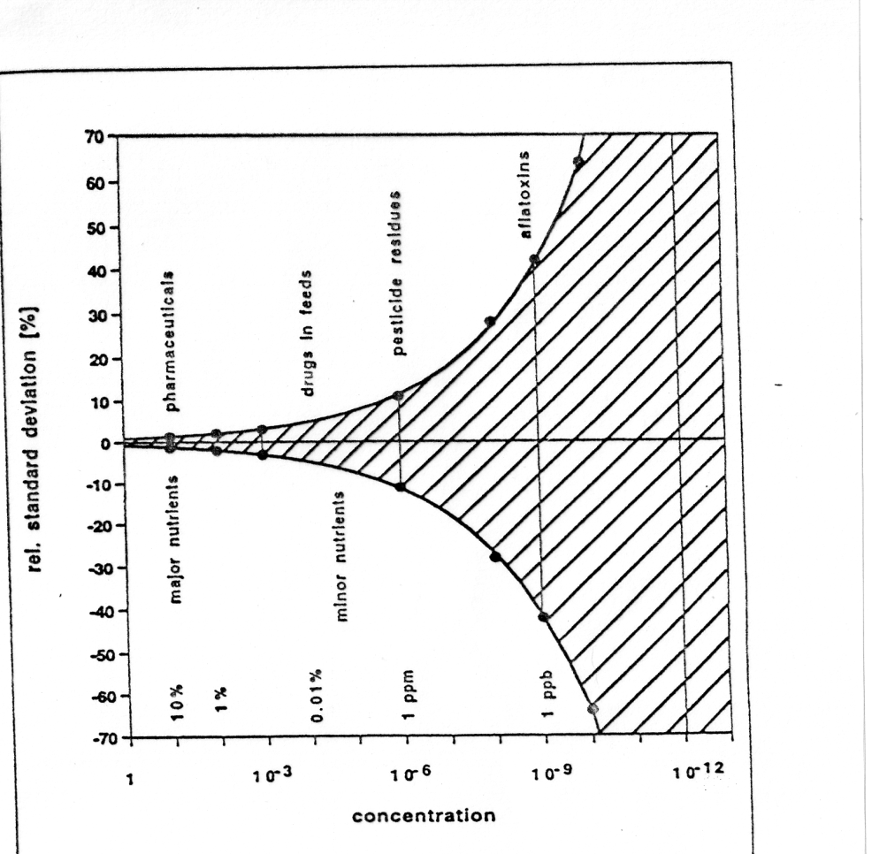
ΕΞΙΣΩΣΗ HORWITZ ΓΙΑ ΔΙΕΡΓΑΣΤΗΡΙΑΚΗ ΑΝΑΠΑΡΑΓΩΓΙΜΟΤΗΤΑ ΑΝΑΛΥΤΙΚΩΝ ΜΕΘΟΔΩΝ
%RSD_{R} = CV_{R} = 2^{(1-0,5 log C)}, όπου C υπό μορφή δυνάμεως 10, π.χ συγκέντρωση 1 mg/g γράφεται ως 10⁻³

Slide 39
Χρήση Horwitz Ratio (HorRat) ως χρήσιμου δείκτη αξιολόγησης πιστότητας αναλυτικών μεθόδων (1)
Horwitz Ratio (HorRat): Λόγος της παρατηρούμενης %RSD_{R} (αναπαραγωγιμότητας) των εργαστηρίων προς την προβλεπόμενη από την εξίσωση Horwitz (%RSD_{R})
HoRat ≤ 0,5:
  τεκμηριώνει εξαιρετική πιστότητα της μεθόδου στο Εργαστήριο (εκπαίδευση, εμπειρία),
HoRat ≥ 2 αποδεικνύει μη αποδεκτή πιστότητα:
  ανομοιογένεια δείγματος
  ανάγκη για περαιτέρω βελτιστοποίηση της μεθόδου ή εκπαίδευση,
  λειτουργία κάτω από το όριο ποσοτικοποίησης
  μη αποδεκτή μέθοδο)

Slide 40
Άλλες Μορφές Σχέσεως Horwitz
%RSD_{R} = 2^{(1-0,5logC),} όπου C = mass fraction
%RSD_{R} = 2C^{-0.15}
SD_{R} = 0,02C^{0,8495}
  και %RSD_{R}=(SD/C)x100
Προτεινόμενες σχέσεις, ανάλογα με C (Analyst 125, 385, 2000)
  SD_{R}=0,22C εάν C < 1,2x10⁻⁷
  SD_{R} = 0,02C^{0,8495} εάν 1,2x10⁻⁷ ≤ C≤0,138
  SD_{R} = 0,01C^{0,5} εάν C>0,138

Slide 41
Παραδείγματα %RSD_{H}
Concentration, C | Mass fraction, C | %RSD_{H}
100% | 1.0 | 2
1% | 0.01 | 4
0.01% | 0.0001 (1x10⁻⁴) | 8
1 ppm | 1x10⁻⁶ | 16
10 ppb | 1x10⁻⁸ | 32
1 ppb | 1x10⁻⁹ | 45

Slide 42
Χρήση Horwitz Ratio (HorRat) ως χρήσιμου δείκτη αξιολόγησης πιστότητας αναλυτικών μεθόδων (2)
Εκτός από την %RSD_{R} μπορεί να αξιολογηθεί και η %RSD_{r} (επαναληψιμότητα εργαστηρίου) κάνοντας χρήση της παραδοχής
%RSD_{r} = 0,66 %RSD_{R}
%RSD_{R} = 1,52 %RSD_{r}
Ο δείκτης HorRat είναι αποδεκτό κριτήριο από AOAC, Ευρωπαϊκή Ένωση,κλπ.

Slide 43
Typical expected results for Analyte concentration vs. Precision
(The AOAC manual for the Peer-Verified Methods program)
Analyte Conc (%) | Analyte Ratio | Unit | RSD%
100 | 1 | 100% | 1.3
10 | 10⁻¹ | 10% | 2.8
1 | 10⁻2 | 1 % | 2.7
0.1 | 10⁻3 | 0.1% | 3.7
0.01 | 10⁻4 | 100 ppm | 5.3
0.001 | 10⁻5 | 10 ppm | 7.3
0.0001 | 10⁻6 | 1 ppm | 11
0.00001 | 10⁻7 | 100 ppb | 15
0.000001 | 10⁻8 | 10 ppb | 21
0.0000001 | 10⁻9 | 1 ppb | 30

Slide 44
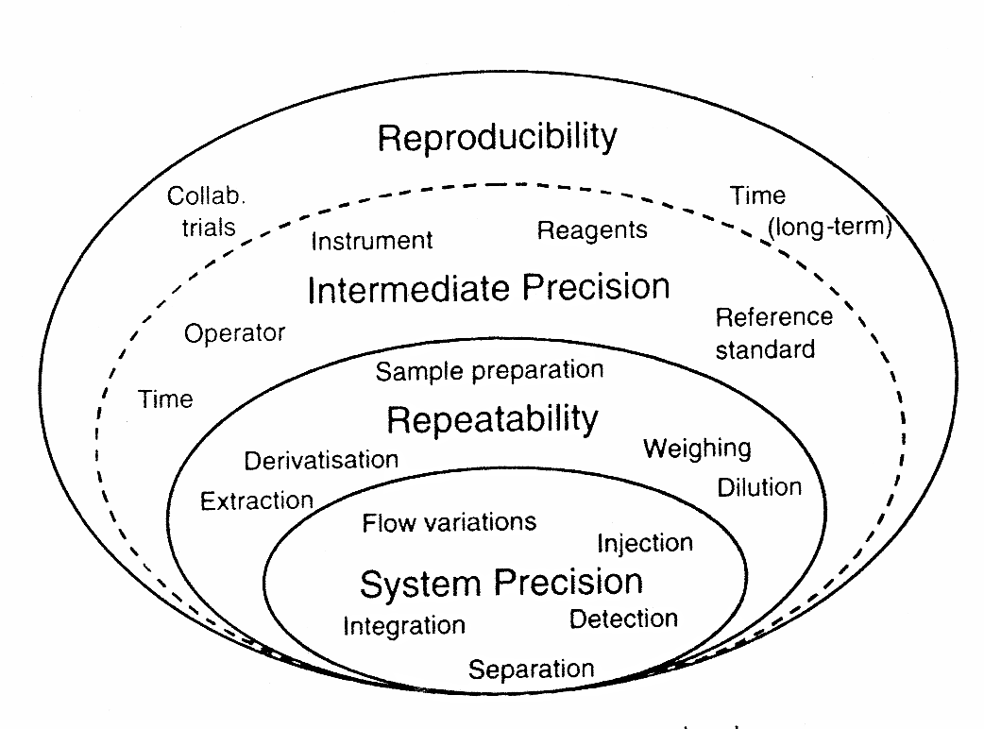
ΕΠΙΠΕΔΑ ΠΙΣΤΟΤΗΤΑΣ – ΣΥΝΕΙΣΦΕΡΟΝΤΕΣ ΠΑΡΑΓΟΝΤΕΣ

Slide 45
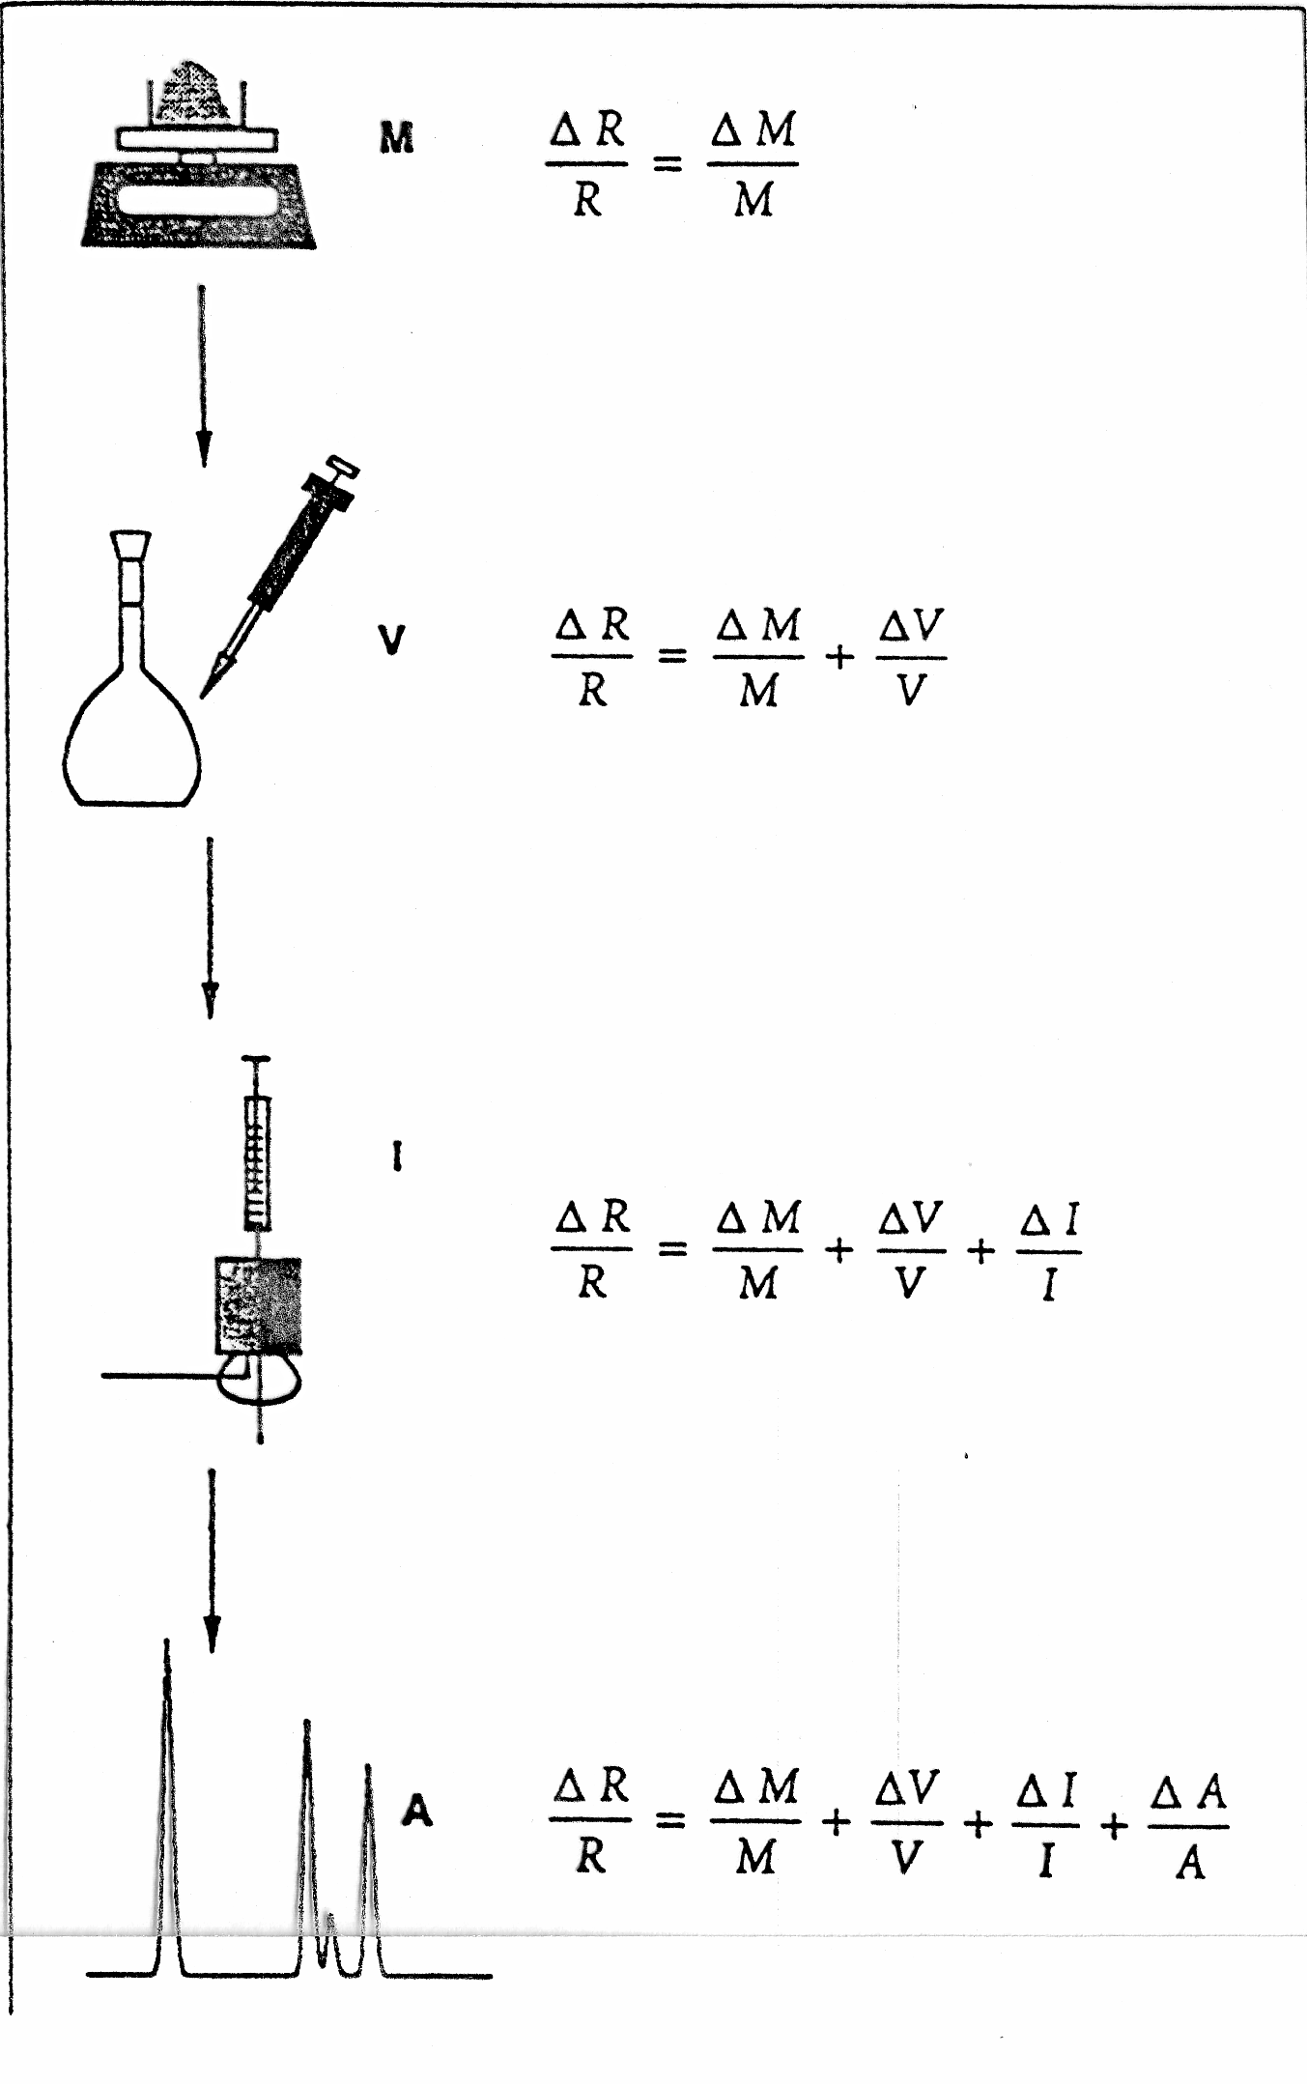
ΔΙΑΔΟΣΗ ΣΦΑΛΜΑΤΩΝ

Slide 46
ΑΝΙΧΝΕΥΣΙΜΟΤΗΤΑ (DETECTABILITY) (1)
Εκφράζει την ικανότητα της μεθόδου να ανιχνεύει / ποσοτικοποιεί χαμηλές συγκεντρώσεις του αναλύτη.
Η ικανότητα αυτή ποσοτικοιείται με δύο εκφράσεις:
α) Όριο ανιχνεύσεως (Detection Limit, DL ή LOD)
β) Όριο ποσοτικοποίησης (Quantitation Limit, QL ή LOQ)
Ο ορισμός αυτών των ορίων βασίζεται στην ικανότητα της μεθόδου να διακρίνει το σήμα του αναλύτη από το σήμα του υποβάθρου ή θορύβου και τα επιτρεπόμενα σφάλματα πρώτου και δευτέρου είδους.

Slide 47
ΑΝΙΧΝΕΥΣΙΜΟΤΗΤΑ (DETECTABILITY) (2)
Η περιοχή των σημάτων / συγκεντρώσεων χωρίζεται σε τρεις περιοχές:
1) Περιοχή στην οποία η ανίχνευση του αναλύτη δεν είναι δυνατή (θόρυβος)
2) Περιοχή στην οποία η ανίχνευση του αναλύτη είναι αξιόπιστη και το σήμα του αναλύτη διακρίνεται από το θόρυβο.
3) Περιοχή στην οποία η ποσοτικοποίηση του αναλύτη είναι αξιόπιστη (ξεκάθαρη διάκριση σήματος αναλύτη από θόρυβο).

Slide 48
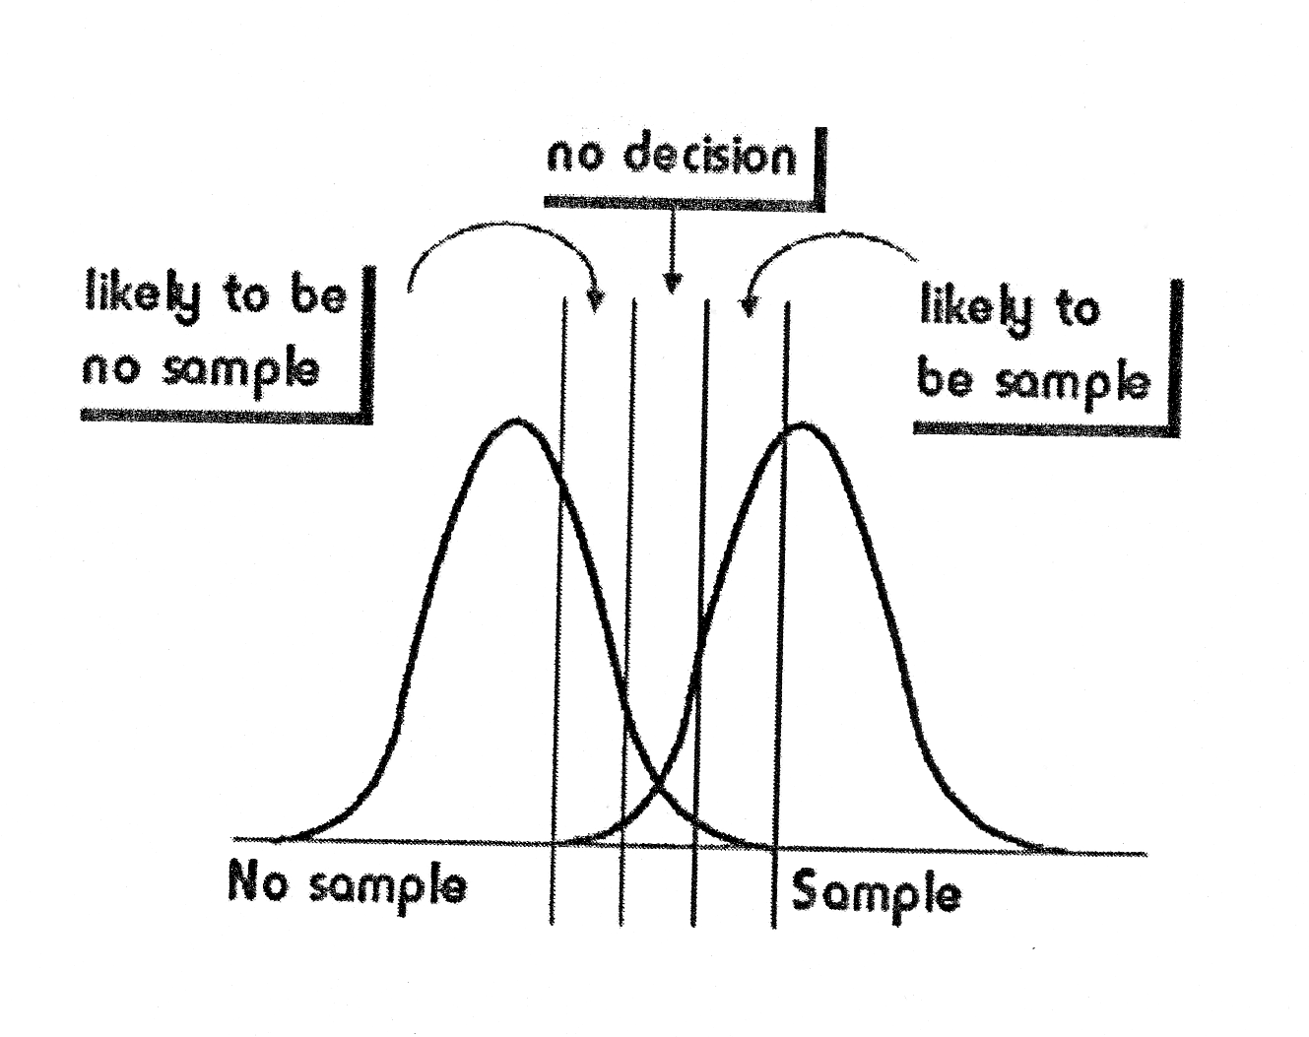
ΑΠΟΦΑΣΗ ΜΕΤΡΗΣΕΩΝ (MEASUREMENT DECISION)

Slide 49
ΑΝΙΧΝΕΥΣΙΜΟΤΗΤΑ (DETECTABILITY) (3)
Κατά την εκτίμηση παρουσίας ή μη αναλύτη (απόφαση εάν το μετρούμενο σήμα προέρχεται από αναλύτη) μπορούν να γίνουν δύο ειδών σφάλματα:
- Σφάλμα πρώτου είδους: Να αποφασισθεί ότι υπάρχει αναλύτης χωρίς να υπάρχει.
-Σφάλμα δευτέρου είδους: Να αποφασισθεί ότι δεν υπάρχει αναλύτης ενώ υπάρχει.

Slide 50
ΑΝΙΧΝΕΥΣΙΜΟΤΗΤΑ (DETECTABILITY) (4)
Στατιστικός Ορισμός: Όριο ανιχνεύσεως είναι το ελάχιστο παρατηρούμενο σήμα (x), το οποίο με αξιοπιστία (1-α) μπορεί να θεωρηθελί ότι είναι σήμα προκαλούμενο από τον αναλύτη. Το (α) είναι η πιθανότητα σφάλματος πρώτου είδους.
- Για τη μείωση του σφάλματος πρώτου είδους σε ανεκτό επίπεδο πρέπει να τεθεί μια απόσταση ασφαλείας μεταξύ του σήματος υποβάθρου (θορύβου) και του σήματος αναλύτη.

Slide 51
ΑΝΙΧΝΕΥΣΙΜΟΤΗΤΑ (DETECTABILITY) (5)
Νέος Ορισμός Ορίου Ανιχνεύσεως x:
x = x_{o} + kσ_{ο}
Όπου
x_{o} = μέσος όρος σημάτων του λευκού δείγματος (blank) (σήμα υποβάθρου / θόρυβος)
σ_{ο} = τυπική απόκλιση σημάτων λευκού δείγματος
k= παράγοντας για επιθυμητή τιμή 1-α (πιθανότητα σφάλματος πρώτου είδους)
Η συγκέντρωση C = [ x_{o} + kσ_{ο}] / S
όπου S η κλίση της καμπύλης απόκρισης (ευαισθησία της μεθόδου)
αντιστοιχεί στο Όριο Ανιχνεύσεως της Μεθόδου.

Slide 52
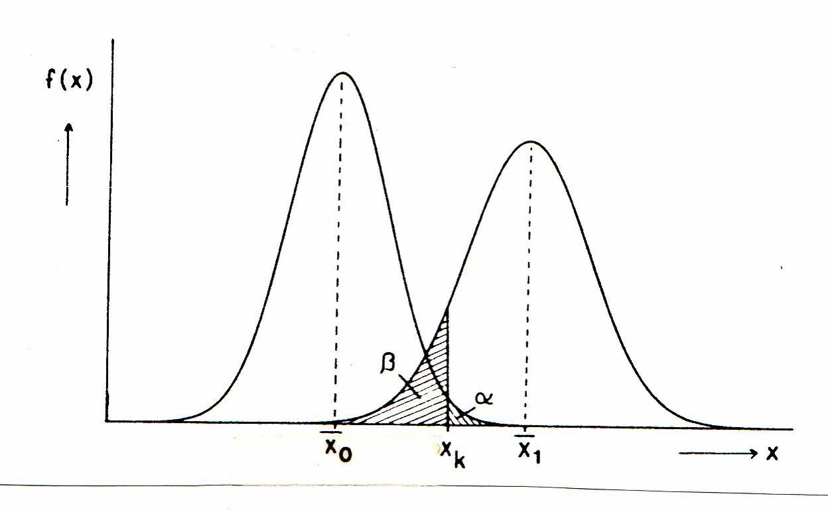
ΕΝΝΟΙΑ ΟΡΙΟΥ ΑΝΙΧΝΕΥΣΗΣ
Χ_{ο} = Μέσο σήμα λευκού δείγματος, Χ₁ = Μέσο σήμα δείγματος,
Χ_{κ} = τιμή κριτηρίου, α= πιθανότητα ότι το σήμα του λευκού θεωρείται ως σήμα αναλύτη, β=πιθανότητα ότι το σήμα του δείγματος θεωρείται ως σήμα λευκού δείγματος

Slide 53
ΑΝΙΧΝΕΥΣΙΜΟΤΗΤΑ (DETECTABILITY) (6)
α | 0,500 | 0,1587 | 0,0228 | 0,0062 | 0,0026 | 0,0013 | 0,0005
k | 0 | 1,0 | 2,0 | 2,5 | 2,8 | 3,0 | 3,3

Slide 54
ΑΝΙΧΝΕΥΣΙΜΟΤΗΤΑ (DETECTABILITY) (7)
Για k = 3,3 προκύπτει ότι α = 0,0005 δηλαδή μόνο 0,05% πιθανότητα σφάλματος πρώτου είδους
Τελικοί ορισμοί:
Όριο ανιχνεύσεως: Η συγκέντρωση του αναλύτη της οποίας το αναλυτικό σήμα διαφέρει από το σήμα του λευκού δείγματος κατά 3,3 φορές την τυπική απόκλιση του σήματος του λευκού.
Όριο ποσοτικοποίησης : Η συγκέντρωση του αναλύτη της οποίας το αναλυτικό σήμα διαφέρει από το σήμα του λευκού δείγματος κατά 10 φορές την τυπική απόκλιση του σήματος του λευκού.

Slide 55
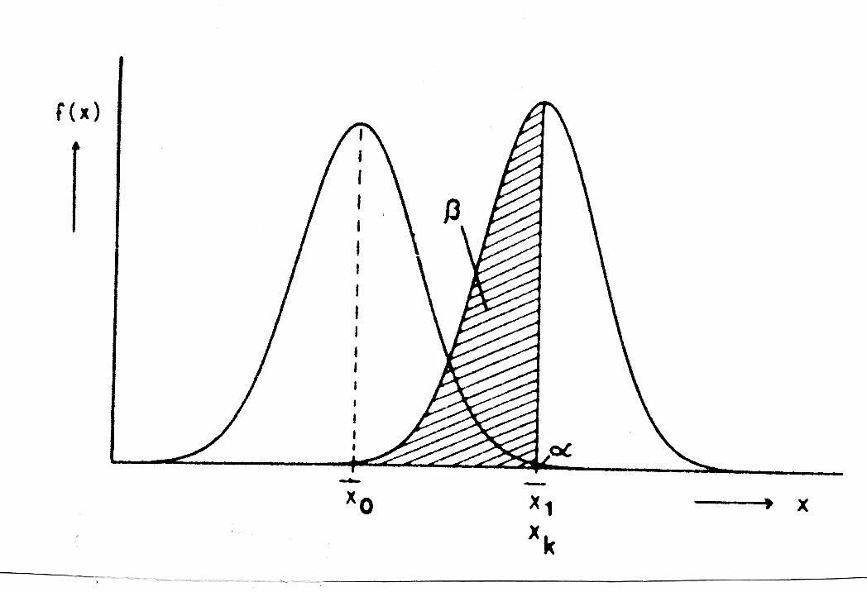
ΟΡΙΣΜΟΣ ΟΡΙΟΥ ΑΝΙΧΝΕΥΣΗΣ
Όριο ανίχνευσης για κ = 3.Η πιθανότητα β να εκληφθεί σήμα από τον αναλύτη ότι προέρχεται από το λευκό δείγμα είναι 50%.

Slide 56
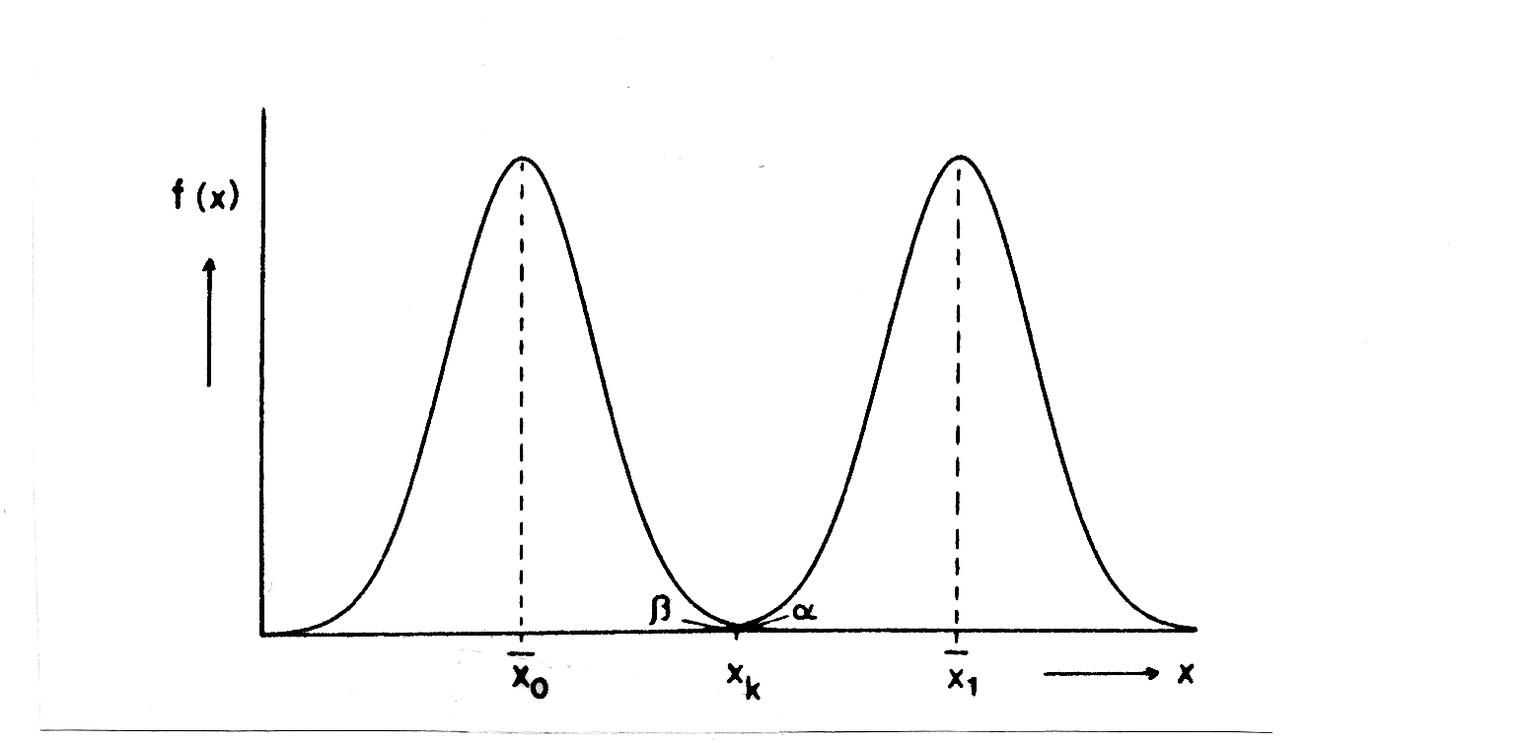
ΟΡΙΣΜΟΣ ΟΡΙΟΥ ΕΓΓΥΗΜΕΝΗΣ ΚΑΘΑΡΟΤΗΤΑΣ
Όριο Εγγυημένης Καθαρότητας, k = 6

Slide 57
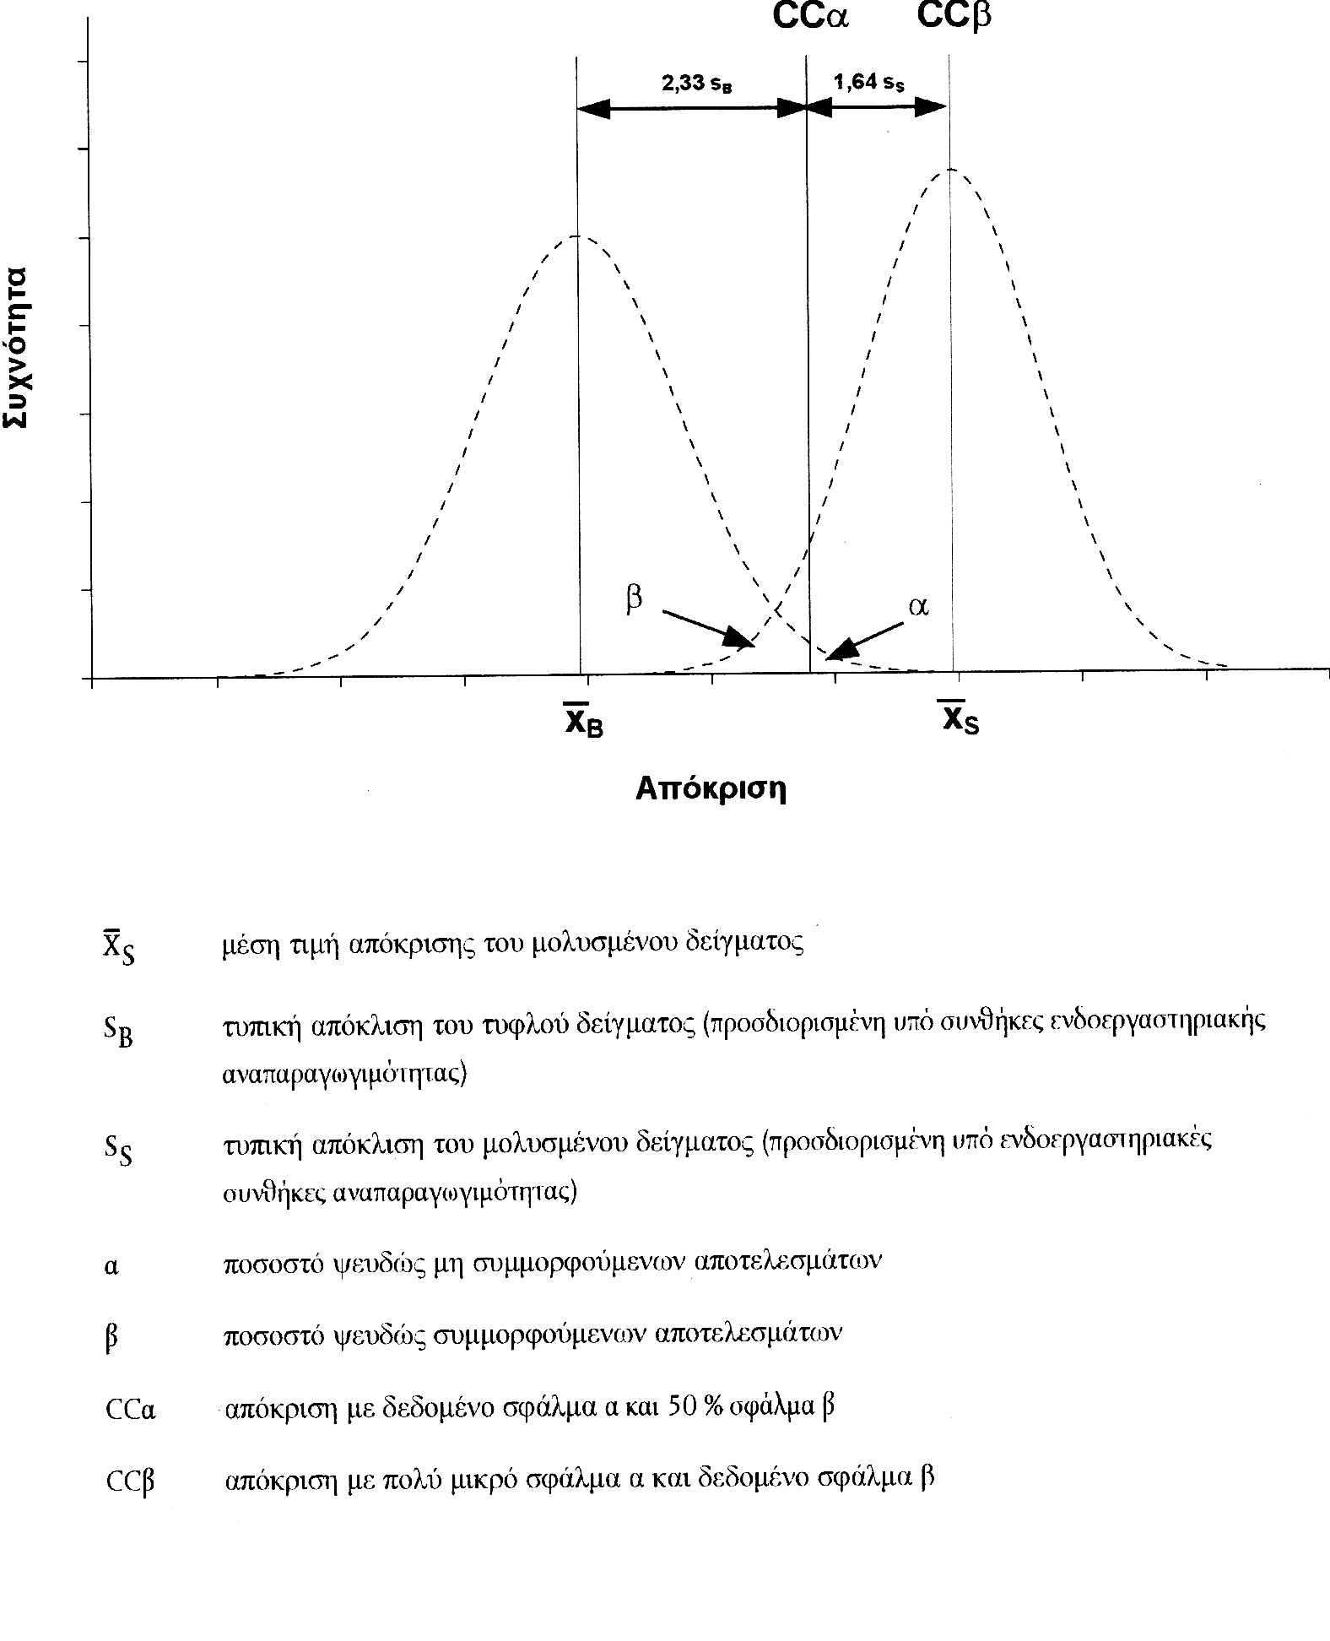
ΑΝΑΛΥΤΙΚΑ ΟΡΙΑ ΓΙΑ ΥΠΟΛΛΕΙΜΑΤΑ ΟΥΣΙΩΝ ΠΟΥ ΔΕΝ ΕΧΕΙ ΚΑΘΟΡΙΣΘΕΙ ΕΠΙΤΡΕΠΟΜΕΝΟ ΟΡΙΟ

Slide 58
ΠΡΟΣΔΙΟΡΙΣΜΟΣ ΟΡΙΩΝ ΑΝΙΧΝΕΥΣΕΩΣ ΚΑΙ ΠΟΣΟΤΙΚΟΠΟΙΗΣΗΣ (1α)
Χρησιμοποιούνται διάφορες προσεγγίσεις, ανάλογα εάν η αναλυτική μέθοδος είναι ενόργανη ή όχι.
- Με βάση οπτική αξιολόγηση (visual evaluation):
Για μη ενόργανες μεθόδους αναλύσεως. Αναλύονται δείγματα γνωστών συγκεντρώσεων του αναλύτη και καθορίζεται το επίπεδι συγκέντρωσης , στο οποίο ο αναλύτης ανιχνεύεται αξιόπιστα.

Slide 59
ΠΡΟΣΔΙΟΡΙΣΜΟΣ ΟΡΙΩΝ ΑΝΙΧΝΕΥΣΕΩΣ ΚΑΙ ΠΟΣΟΤΙΚΟΠΟΙΗΣΗΣ (1β)
Με βάση το λόγο σήμα προς θόρυβο (signal to noise ratio, S/N):
Εφαρμόζεται μόνο σε αναλυτικές μεθόδους που παρουσιάζουν θόρυβο γραμμής βάσης (baseline noise). Γίνεται σύγκριση των σημάτων λευκού δείγματος (θόρυβος) και δειγμάτων με γνωστές χαμηλές συγκεντρώσεις. Για λόγο S/N = 3,3 ή 3 (δηλώνεται) αντιστοιχεί το LOD και για λόγο S/N= 10 το LOQ.

Slide 60
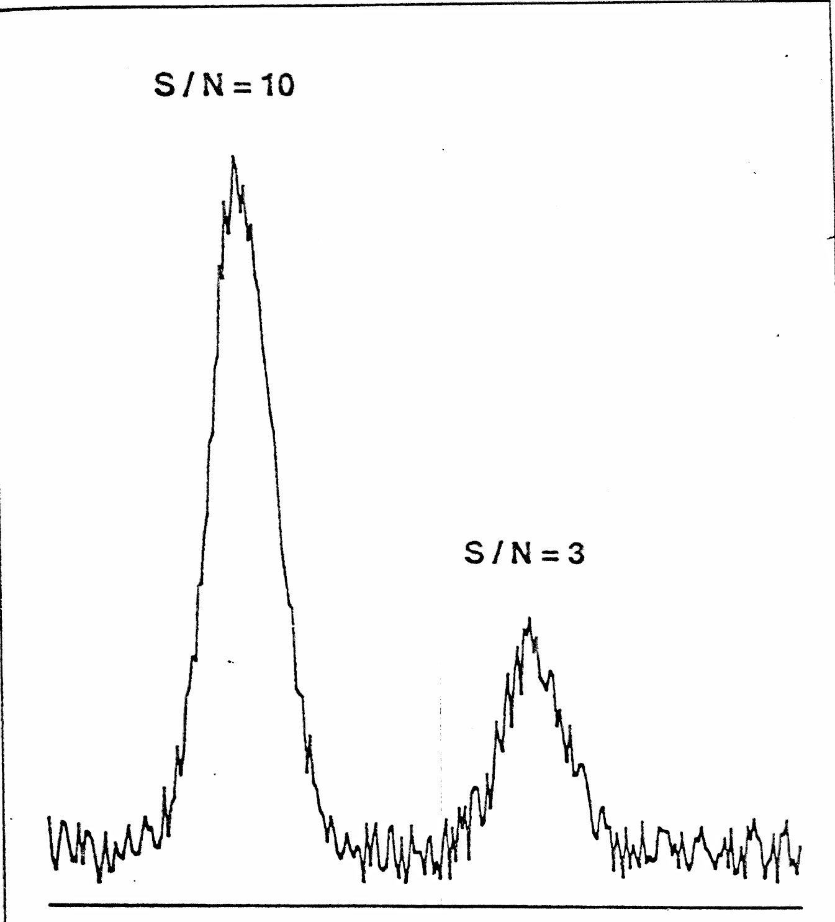
ΘΟΡΥΒΟΣ – ΟΡΙΟ ΑΝΙΧΝΕΥΣΗΣ ΚΑΙ ΠΟΣΟΤΙΚΟΠΟΙΗΣΗΣ

Slide 61
ΠΡΟΣΔΙΟΡΙΣΜΟΣ ΟΡΙΩΝ ΑΝΙΧΝΕΥΣΕΩΣ ΚΑΙ ΠΟΣΟΤΙΚΟΠΟΙΗΣΗΣ (2)
Με βάση την τυπική απόκλιση (SD) της αναλυτικής απόκρισης (response) και την κλίση (slope) (b) της καμπύλης απόκρισης:
LOD = [3,3 x SD] / b
LOQ = [10 X SD]/b
Η κλίση μπορεί να υπολογισθεί από καμπύλη αναφοράς του αναλύτη (στις χαμηλές συγκεντρώσεις)
Η εκτιμήτρια της SD της απόκρισης μπορεί να εξαχθεί με διάφορους τρόπους:
1) Τυπική απόκλιση του λευκού δείγματος (blank)
2) Τυπική απόκλιση ενός αγνώστου δείγματος χαμηλής συγκέντρωσης (κοντά στο μηδέν).

Slide 62
ΠΡΟΣΔΙΟΡΙΣΜΟΣ ΟΡΙΩΝ ΑΝΙΧΝΕΥΣΕΩΣ ΚΑΙ ΠΟΣΟΤΙΚΟΠΟΙΗΣΗΣ (3)
3) Ανάλυση σειράς αγνώστων ή συνθετικών προτύπων, κατασκευή του διαγράμματος SD ως προς συγκέντρωση (συνήθως γραμμική σχέση) και υπολογισμός της τομής (SD μηδενικού προτύπου) με προέκταση.
4) Από την τυπική απόκλιση της τομής α (S_{a}) καμπύλης αναφοράς (χαμηλές συγκεντρώσεις), για προκαταρκτικό υπολογισμό, απαιτεί επιβεβαίωση.
5) Από την τυπική απόκλιση των υπολοίπων (S_{y/x}) καμπύλης αναφοράς (χαμηλές συγκεντρώσεις), για προκαταρκτικό υπολογισμό, απαιτεί επιβεβαίωση.

Slide 63
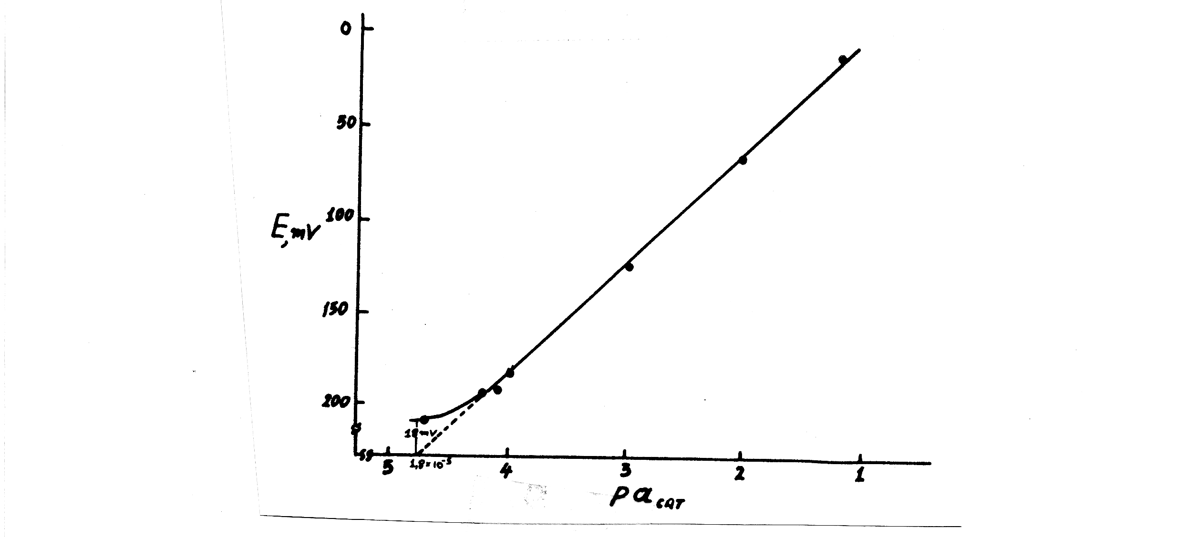
ΟΡΙΟ ΑΝΙΧΝΕΥΣΗΣ ΠΟΤΕΝΣΙΟΜΕΤΡΙΑΣ ΕΚΛΕΚΤΙΚΩΝ ΗΛΕΚΤΡΟΔΙΩΝ ΙΟΝΤΩΝ

Slide 64
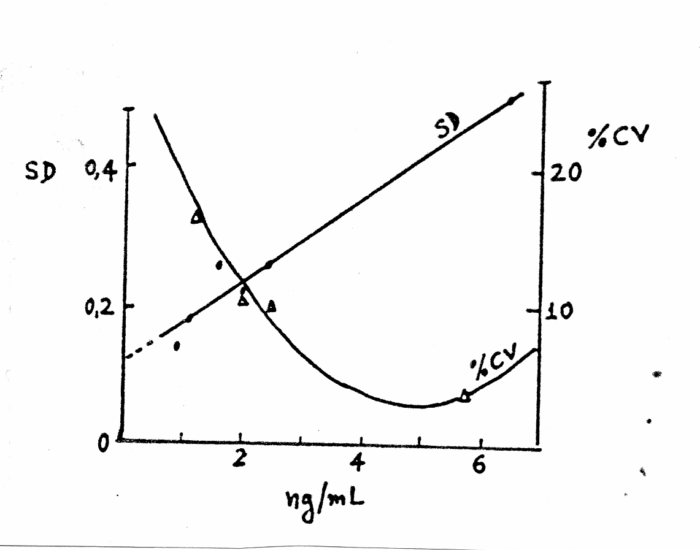
ΟΡΙΟ ΑΝΙΧΝΕΥΣΗΣ ΑΝΟΣΟΧΗΜΙΚΟΥ ΠΡΟΣΔΙΟΡΙΣΜΟΥ

Slide 65
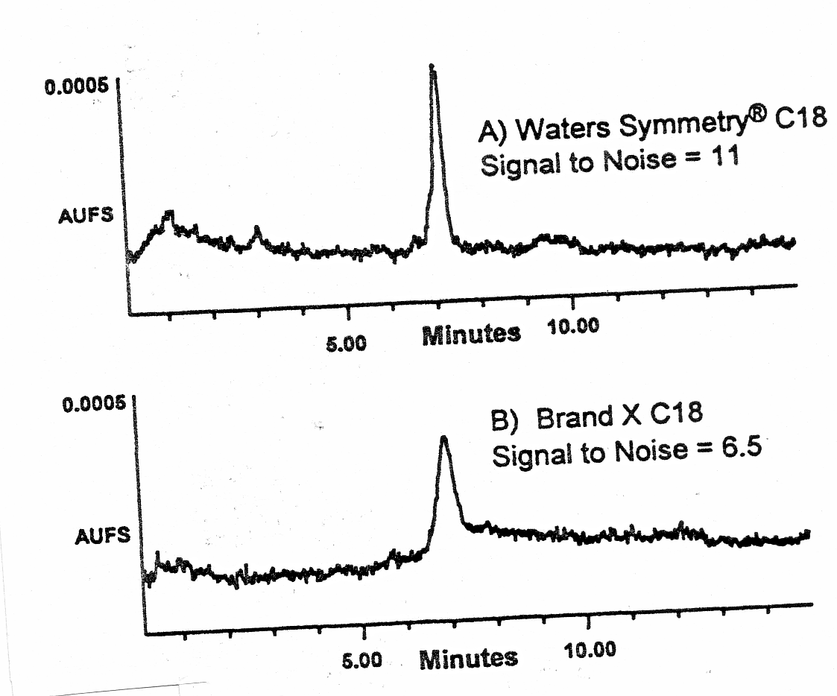
ΕΠΙΔΡΑΣΗ ΣΧΗΜΑΤΟΣ ΚΟΡΥΦΗΣ HPLC ΣΕ LOD/LOQ

Slide 66
ΠΡΟΣΔΙΟΡΙΣΜΟΣ ΟΡΙΩΝ ΑΝΙΧΝΕΥΣΕΩΣ ΚΑΙ ΠΟΣΟΤΙΚΟΠΟΙΗΣΗΣ (4)
ΣΥΝΙΣΤΩΜΕΝΑ ΔΕΔΟΜΕΝΑ
Παρουσιάζονται το όριο ανίχνευσης, το όριο ποσοτικοπόιησης και η μέθοδος που χρησιμοποιήθηκε.
Σε περιπτώσεις που τα όρια προέκυψαν από υπολογισμό ή προέκταση, αυτά είναι προκαταρκτικά και πρέπει να επιβεβαιώνονται με αναλύσεις συνθετικών δειγμάτων στην περιοχή του υπολογισθέντος ορίου.

Slide 67
Background Equivalent Concentration (BEC)
Ισοδύναμη ΣυγκέντρωσηΥποβάθρου
Για Φασματοχημικές Τεχνικές (ICP, AAS, EAES)
Συγκέντρωση που αντιστοιχεί στο σήμα υποβάθρου
Υπολογίζεται από το λόγο σήματος υποβάθρου (blank) X_{bl} δια την κλίση της καμπύλης αναφοράς (b)
BEC = X_{bl} / b
Εάν είναι γνωστή και η %RSD του λευκού, μπορεί να υπολογισθεί το LOD από τον τύπο:
LOD = 3,3 %RSD / 100
Είναι προφανές ότι το LOQ της μεθόδου πρέπει να είναι μεγαλύτερο από BEC
LOQ > BEC

Slide 68
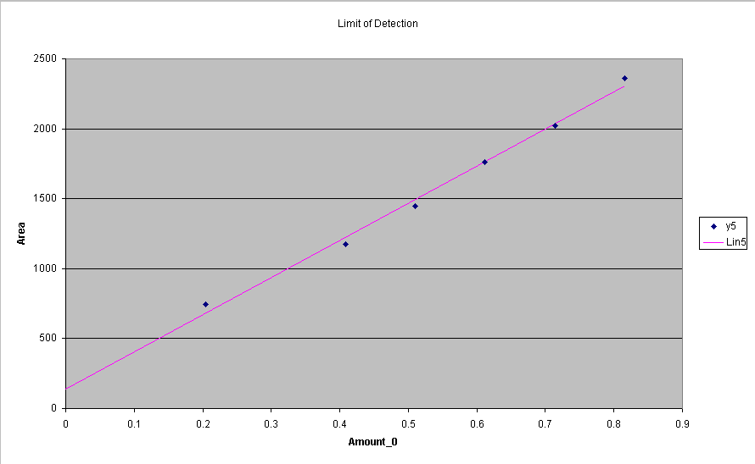
Y = b X + a
Statistical estimate of LOD & LOQ
LOD = 3.3 Sbl / b LOQ = 10 Sbl / b
Ybl
LOD
LOQ

Slide 69
ΑΝΘΕΚΤΙΚΟΤΗΤΑ (Ruggedness) (1)
(για τη φαρμακοποια ROBUSTNESS)
Εξετάζεται στη φάση της ανάπτυξης της μεθόδου και περιγράφει την ανθεκτικότητά της σε προσχεδιασμένες σκοπούμενες μικρομεταβολές των πειραματικών παραμέτρων.
Σχετίζεται με την αντοχή (robustness) της μεθόδου σε τυχαίες μη σκοπούμενες μικρομεταβολές των πειραματικών παραμέτρων που αντιστοιχούν στον έλεγχο της διεργαστηριακής αναπαραγωγιμότητας.

Slide 70
ΑΝΘΕΚΤΙΚΟΤΗΤΑ (Ruggedness) (2)
(για τη φαρμακοποια ROBUSTNESS)
Γίνεται πειραματικός σχεδιασμός για να μελετηθούν διάφορες μεταβολές των πειραματικών παραμέτρων και εντοπίζονται ποιές από αυτές επηρεάζουν τη μέθοδο ώστε να τεθούν αυστηρές ανοχές και μέτρα ελέγχου τους.
Από τα αποτελέσματα της ανθεκτικότητας θα διαμορφωθούν και οι έλεγχοι καταλληλότητας συστήματος για να εξασφαλισθεί η αξιοπιστία της μεθόδου κατά την εφαρμογή της.

Slide 71
ΑΝΘΕΚΤΙΚΟΤΗΤΑ (Ruggedness) (3)
Τυπικές μεταβολές παραμέτρων:
- Σταθερότητα αναλυτικών διαλυμάτων
- Διαφορετικά όργανα
- Διαφορετικοί αναλυτές

Slide 72
ΑΝΘΕΚΤΙΚΟΤΗΤΑ (Ruggedness) (4)
Περίπτωση HPLC:
- Επίδραση μεταβολών pH κινητής φάσης
- Επίδραση μεταβολών σύστασης κινητής φάσης
- Διαφορετικές στήλες (παρτίδες ή/και προμηθευτής)
- Θερμοκρασία
- Ταχύτητα ροής

Slide 73
ΑΝΘΕΚΤΙΚΟΤΗΤΑ (Ruggedness) (5)
Περίπτωση GC:
- Διαφορετικές στήλες (παρτίδες ή/και προμηθευτής)
- Θερμοκρασία
- Ταχύτητα ροής φέροντος αερίου

Slide 74
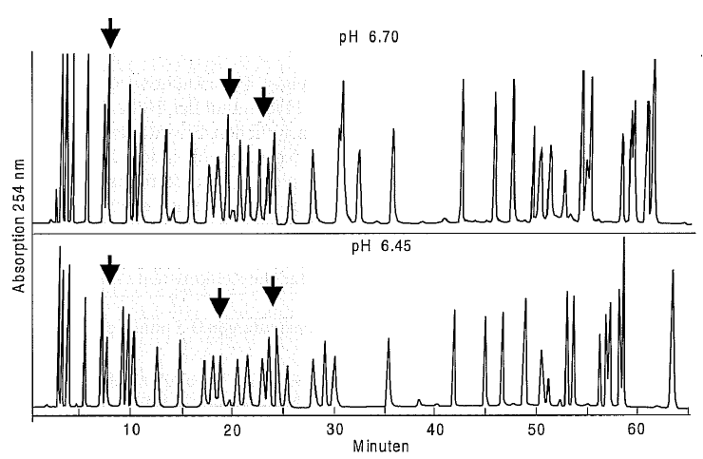
Robustness III
Influence of pH of elution on separation of amino acids by RP-HPLC
From: Waters, in: Stavros Kromidas, Validierung in der Analytik, Wiley-VCH

Slide 75
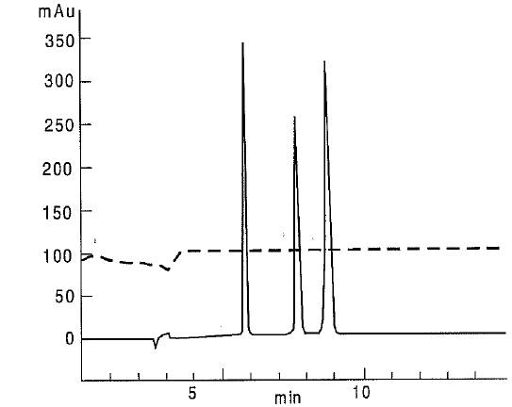
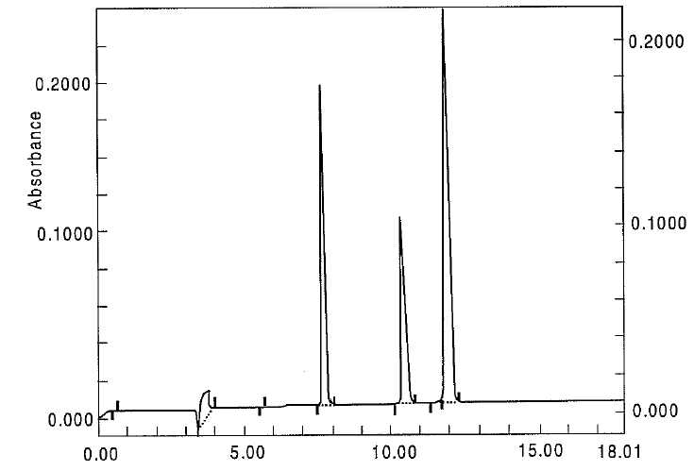
Robustness
Electropherograms under identical conditions by different analytical equipment
From: Dr. Michael Krämer, NOVARTIS, Basel, in: Stavros Kromidas, Validierung in der
Analytik, Wiley-VCH

Slide 76
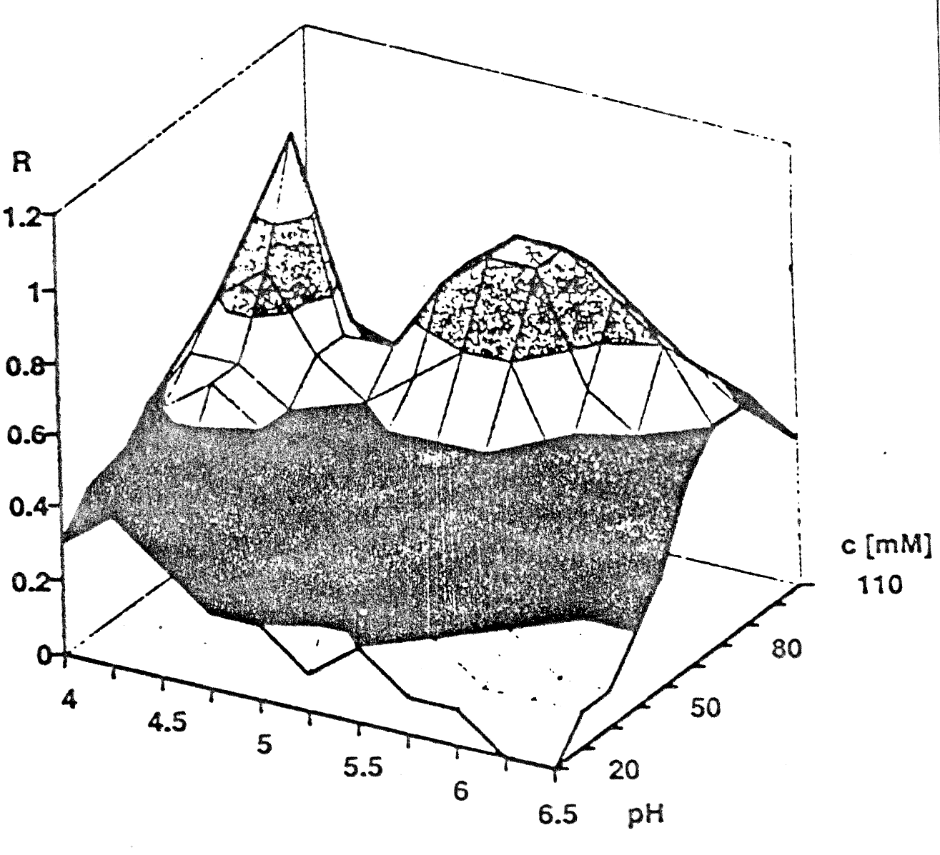
ΑΝΘΕΚΤΙΚΟΤΗΤΑ (ΕΥΣΤΑΘΕΙΑ) (RUGGEDNESS)

Slide 77
ΕΥΑΙΣΘΗΣΙΑ (SENSITIVITY) (1)
Εκφράζει τη μεταβολή του σήματος προς τη μεταβολή της συγκέντρωσης του αναλύτη, και έχει μονάδες σήματος προς συγκέντρωση.
Εκφράζεται από την κλίση (slope) της καμπύλης απόκρισης.
Η περιοχή στην οποία υπάρχει ευαισθησία και έχει μια σαφή τιμή, καλείται δυναμική περιοχή (dynamic range).

Slide 78
ΕΥΑΙΣΘΗΣΙΑ (SENSITIVITY) (2)
Η περιοχή στην οποία η ευαισθησία έχει σταθερή τιμή ονομάζεται γραμμική δυναμική περιοχή (linear dynamic range).
Παρόλο που σχετίζεται με τό όριο ανίχνευσης (κατά κανόνα μεγάλη κλίση συνεπάγεται χαμηλό όριο ανίχνευσης) δεν πρέπει να συγχέονται.

Slide 79
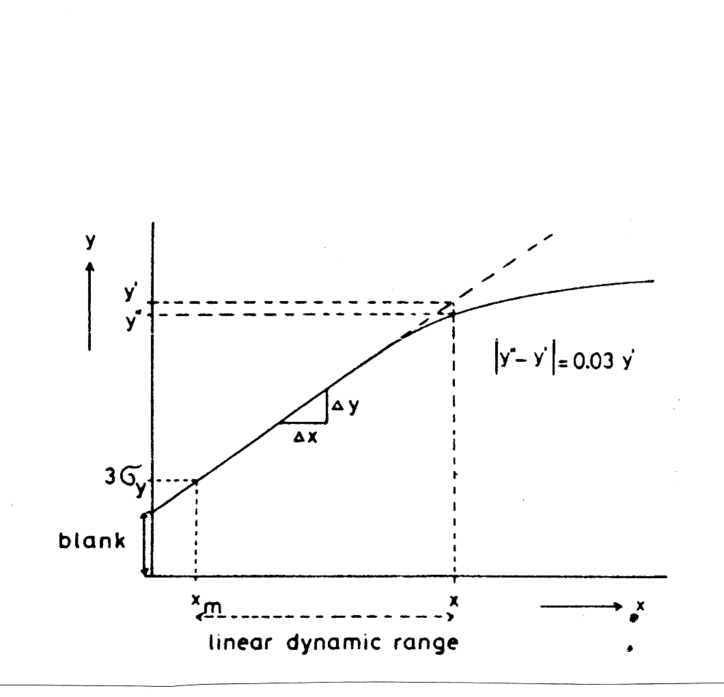
ΕΥΑΙΣΘΗΣΙΑ ΚΑΙ ΓΡΑΜΜΙΚΗ ΔΥΝΑΜΙΚΗ ΠΕΡΙΟΧΗ

Slide 80
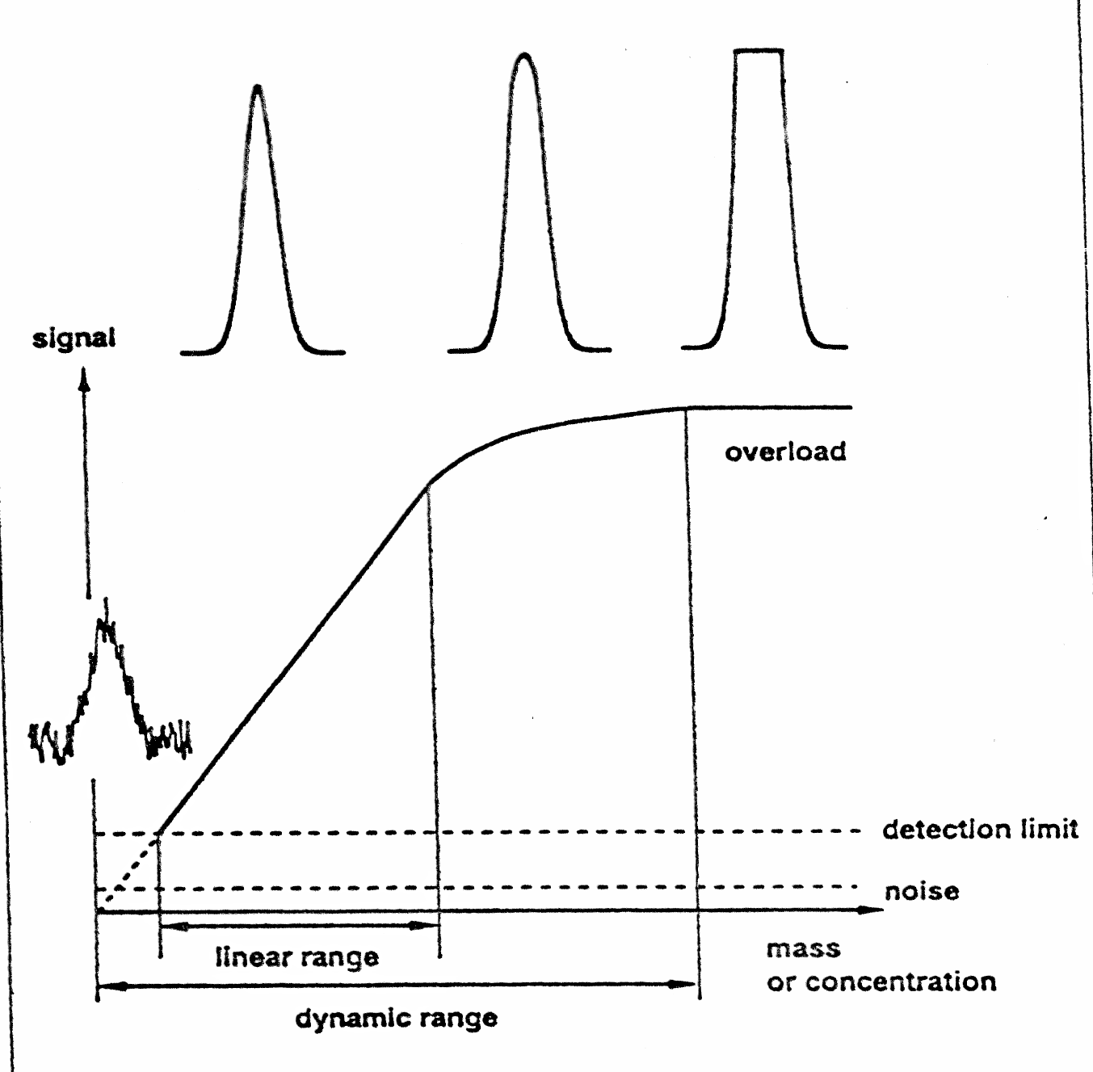
ΚΑΜΠΥΛΕΣ ΑΠΟΚΡΙΣΗΣ ΑΝΙΧΝΕΥΤΗ – ΔΥΝΑΜΙΚΗ ΠΕΡΙΟΧΗ ΣΥΓΚΕΝΤΡΩΣΕΩΝ

Slide 81
USP 23 <621>
  System Suitability Requirements
Parameters | Recommendations
K’ | In general k’ ≥ 2.0
R | R > 2, between the peak of interest and the closest potential interferent (degradant, internal STD, impurity, excipient, etc…..)
T | T ≤ 2
N | In general N > 2000
Repeatability | RSD ≤ 2.0% (n ≥ 5)

Slide 82
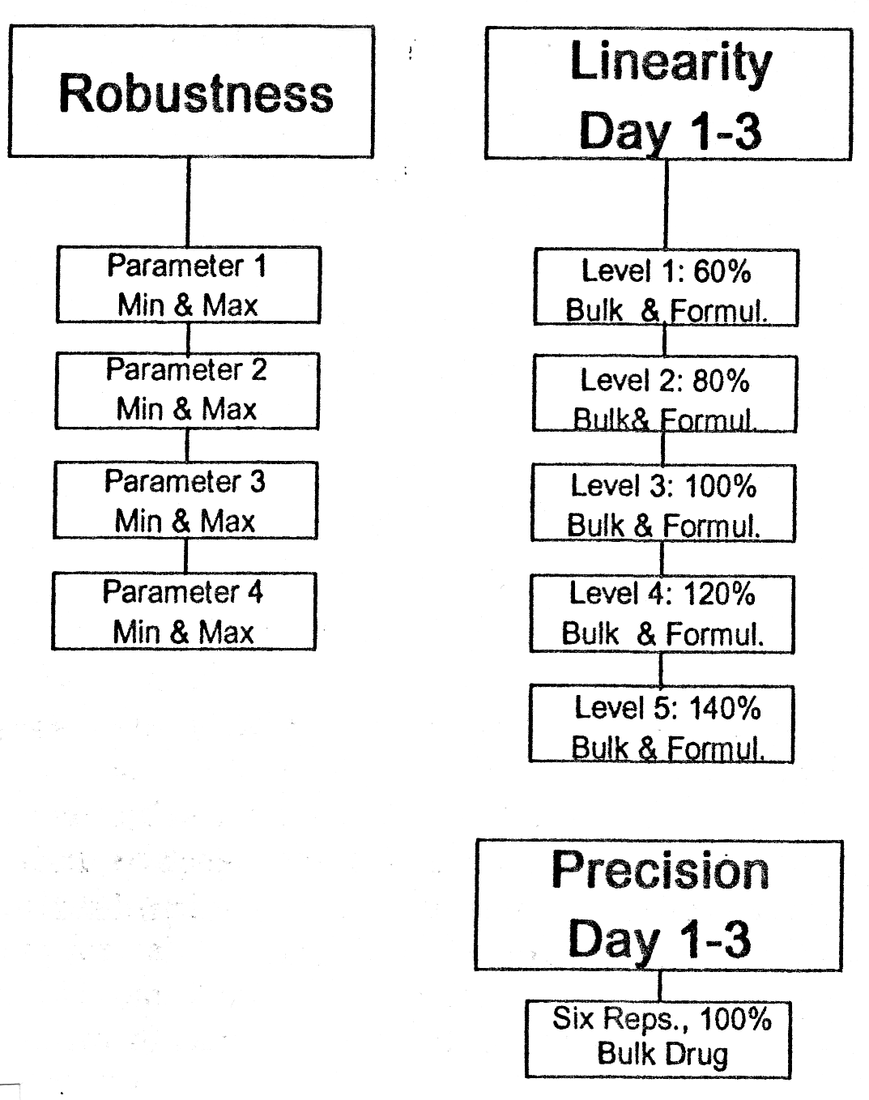
ΣΤΑΔΙΑΚΟ ΠΡΩΤΟΚΟΛΛΟ ΕΠΙΚΥΡΩΣΗΣ ΜΕΘΟΔΩΝ (1)

Slide 83
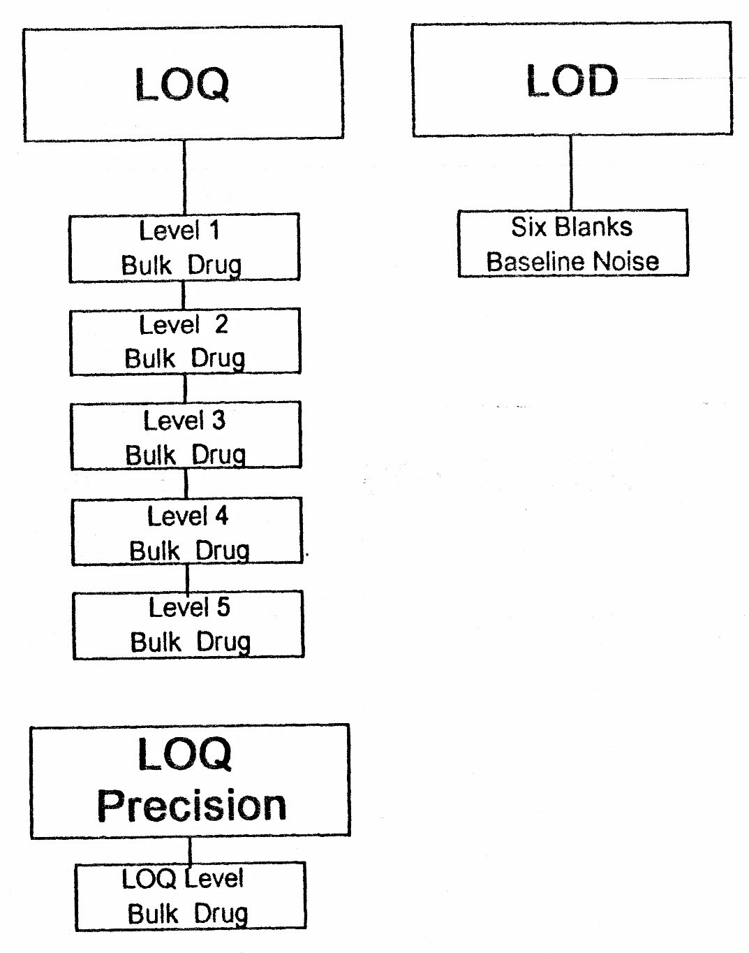
ΣΤΑΔΙΑΚΟ ΠΡΩΤΟΚΟΛΛΟ ΕΠΙΚΥΡΩΣΗΣ ΜΕΘΟΔΩΝ (2)

Slide 84
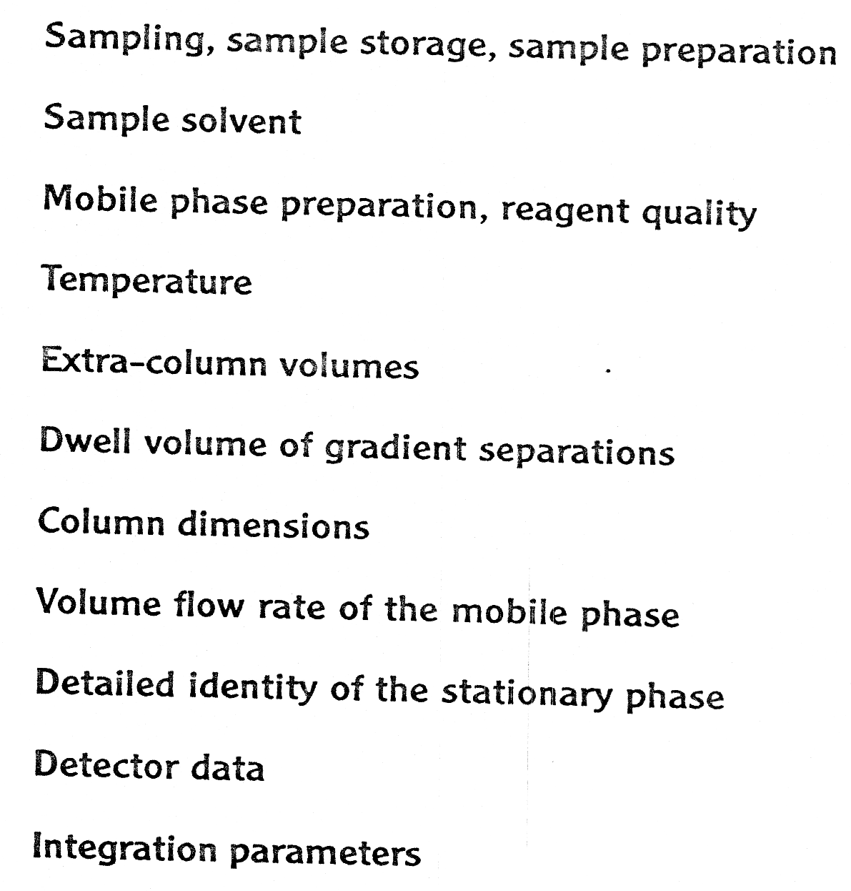
ΑΠΑΡΑΙΤΗΤΕΣ ΠΡΟΔΙΑΓΡΑΦΕΣ ΓΙΑ ΤΗΝ ΕΠΙΤΥΧΗ ΕΦΑΡΜΟΓΗ ΜΙΑΣ ΜΕΘΟΔΟΥ HPLC

Slide 85
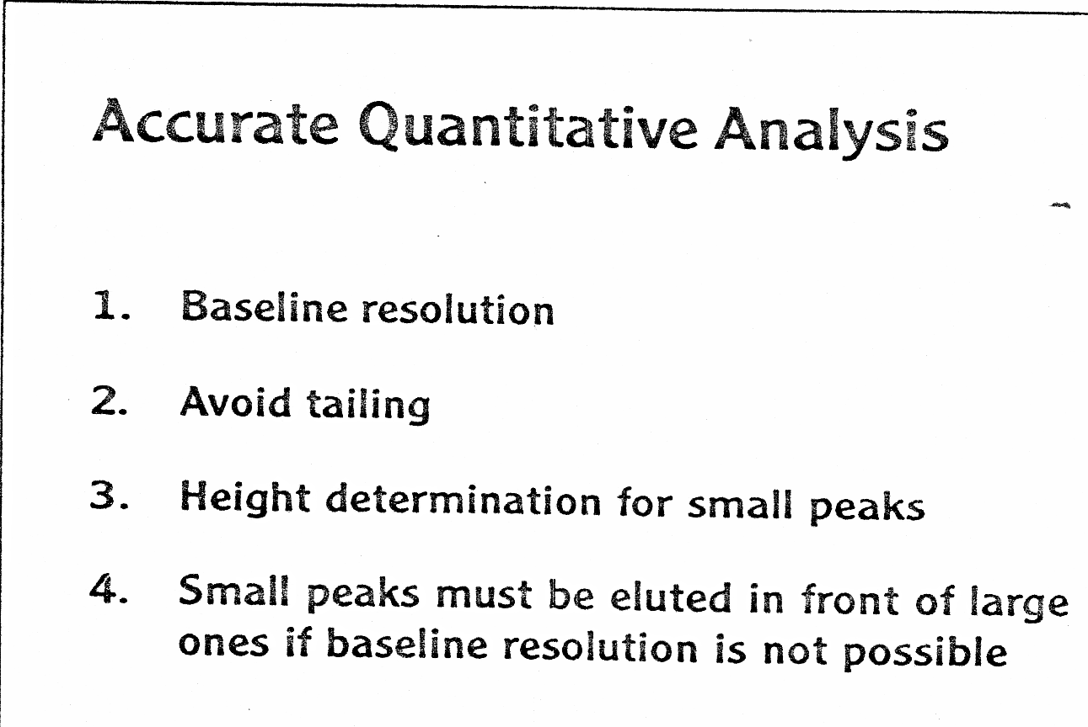
ΚΑΝΟΝΕΣ ΓΙΑ ΑΚΡΙΒΗ ΠΟΣΟΤΙΚΗ ΑΝΑΛΥΣΗ ΣΤΗ ΧΡΩΜΑΤΟΓΡΑΦΙΑ

Slide 86
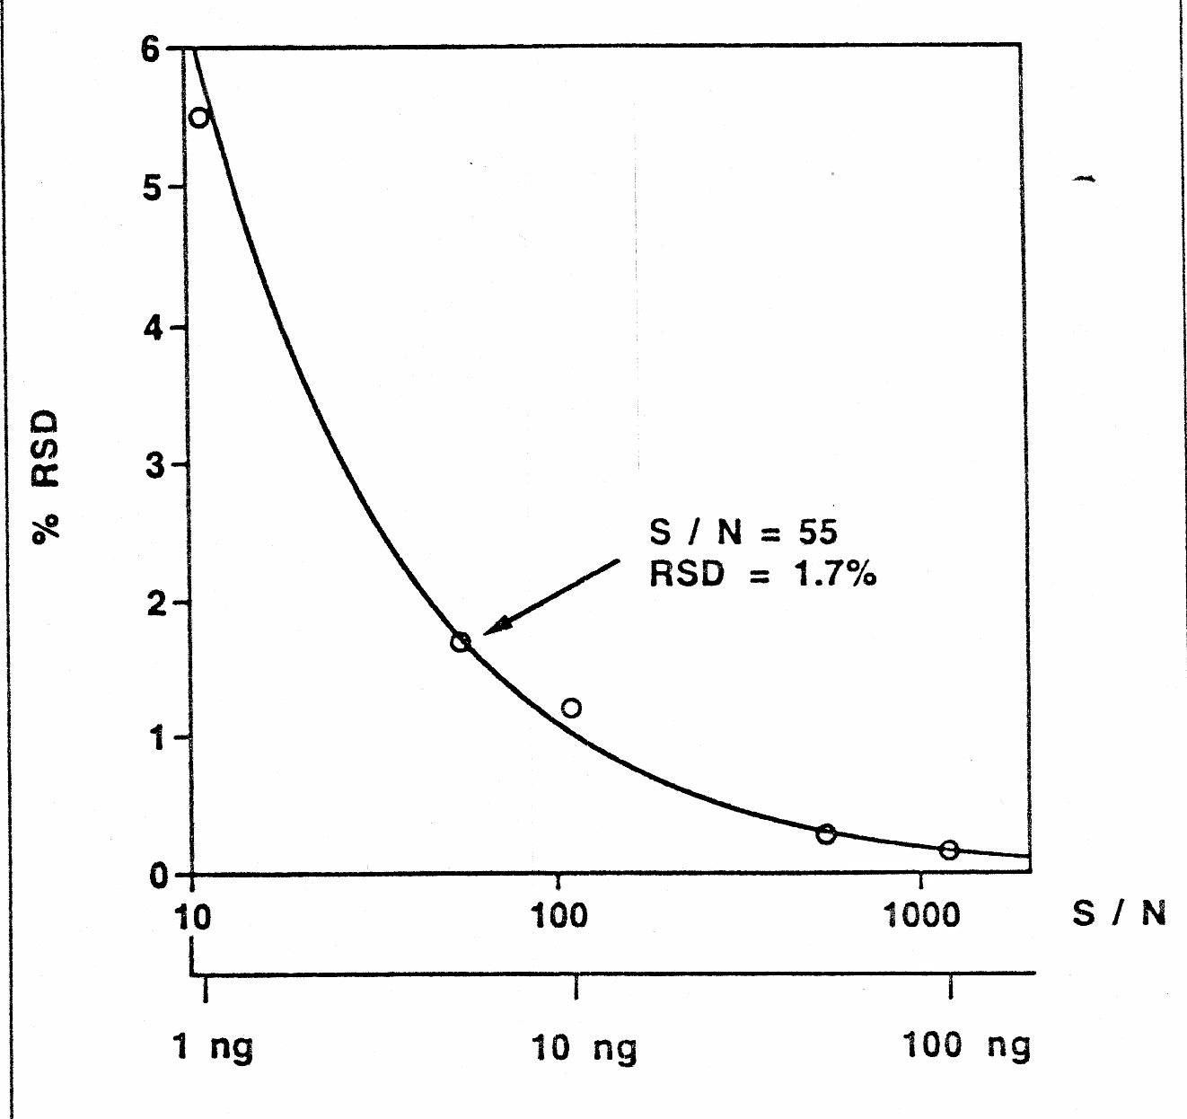
ΜΕΙΩΣΗ ΕΠΑΝΑΛΗΨΙΜΟΤΗΤΑΣ ΩΣ ΑΠΟΤΕΛΕΣΜΑ ΤΟΥ ΘΟΡΥΒΟΥ

